Slide 1

BAĞIMLILIKTAN UZAK DUR!!

Slide 2
Bağımlı mıyız?
Bu sorunun yanıtı için iki ölçütün karşılanıp karşılanmadığına bakılır. Bunlar:
Yoksunluk: Düzenli yapılan şeye/kullanılan bir uyuşturucu/uyarıcı maddenin alımının azaltılması veya kesilmesinden sonra o maddeye/davranışa özgü bir sendromun gelişmesidir.
Tolerans: İstenen etkiye ulaşmak için gittikçe artan miktarlarda maddeye/eyleme gereksinim duyma ve aynı dozun/sürenin sürekli alınması/yapılması halinde etkinin giderek azalmasıdır.

Slide 3
GİRİŞ
Yaşam ve kariyer planlarınızın önemli engellerinden biri de bağımlılıktır.
Bağımlı olmamak ve bağımlılığı önlemek için riskli davranışlara hiç başlamamak; kariyer hedeflerinize ulaşmak için çok önemlidir.

Slide 4
Bağımlılık
Bireylerin, kendilerinin ruhsal ve bedensel sağlığına ya da sosyal yaşamına zarar vermesine karşın, belirli bir eylemi tekrarlamaya yönelik önüne geçilemez bir istek duymaları hali.

Slide 5
Bağımlılık Türleri
Madde Bağımlılıkları:
Tütün Bağımlılığı
Alkol Bağımlılığı
Uyuşturucu/Uyarıcı Madde Bağımlılığı
Kafein vb.
Davranışsal Bağımlılıklar:
İnternet Bağımlılığı
Yeme Bağımlılığı
Kumar Bağımlılığı
İlişki Bağımlılığı
Alışveriş Bağımlılığı
Online Alışveriş Bağımlılığı vb.

Slide 6
Bağımlı mıyız?
Bu sorunun yanıtı için iki ölçütün karşılanıp karşılanmadığına bakılır. Bunlar:
Yoksunluk: Düzenli yapılan şeye/kullanılan bir uyuşturucu/uyarıcı maddenin alımının azaltılması veya kesilmesinden sonra o maddeye/davranışa özgü bir sendromun gelişmesidir.
Tolerans: İstenen etkiye ulaşmak için gittikçe artan miktarlarda maddeye/eyleme gereksinim duyma ve aynı dozun/sürenin sürekli alınması/yapılması halinde etkinin giderek azalmasıdır.

Slide 7
BAĞIMLILIKTA RİSK FAKTÖRLERİ VE PSİKOLOJİK ETKENLER NELERDİR?
Ruhsal sorunları ya da bağımlılığı bulunan aile üyelerinin varlığı
Doğru olmayan yetiştirme yöntemleri
Bağlanma ve ilgi eksikliği
Sınıfta aşırı utangaçlık veya şiddet içeren davranışlar
Okul başarısında düşüş
Sosyal becerilerin zayıf olması
Arkadaş etkisi
Sosyal kabul görme ya da görmeme
Duygu düzenleme sorunları, yalnızlık ve depresif duygu durum

Slide 8
Bağımlılıkta risk faktörlerinden biri de; bireylerin duygularını tanıyamaması ve anlamlandıramamasıdır.
Peki, bağımlılığı önlemede; duygularımızı tanıma ve anlamlandırma ne işe yarar?

Slide 9
Eğitim Öğretim ve Sınav Yönetmeliği

Slide 10
Eğitim Öğretim Süresi :
Azami öğretim süresi (yabancı dil hazırlık sınıfı hariç)
Ön lisans programları için 4 yıl,
4 yıl olan lisans programları azami 7 yıl,
5 yıl olan lisans programları azami 8 yıl,
6 yıl olan lisans programları azami 9 yıl
Öğrencilerin belirtilen süre içinde kayıt oldukları programları başarı ile tamamlamaları gerekmektedir. Bu süreler sonunda Yönetmelikte tanınan sınavlar sonunda 5 dersten fazla başarısız dersi olan öğrencilerin kayıtları silinmektedir.

Slide 11

KA1 – Yüksek Öğrenimde Bireylerin Öğrenme Hareketliliği
Çukurova Üniversitesi – Dış İlişkiler Ofisi

Slide 12
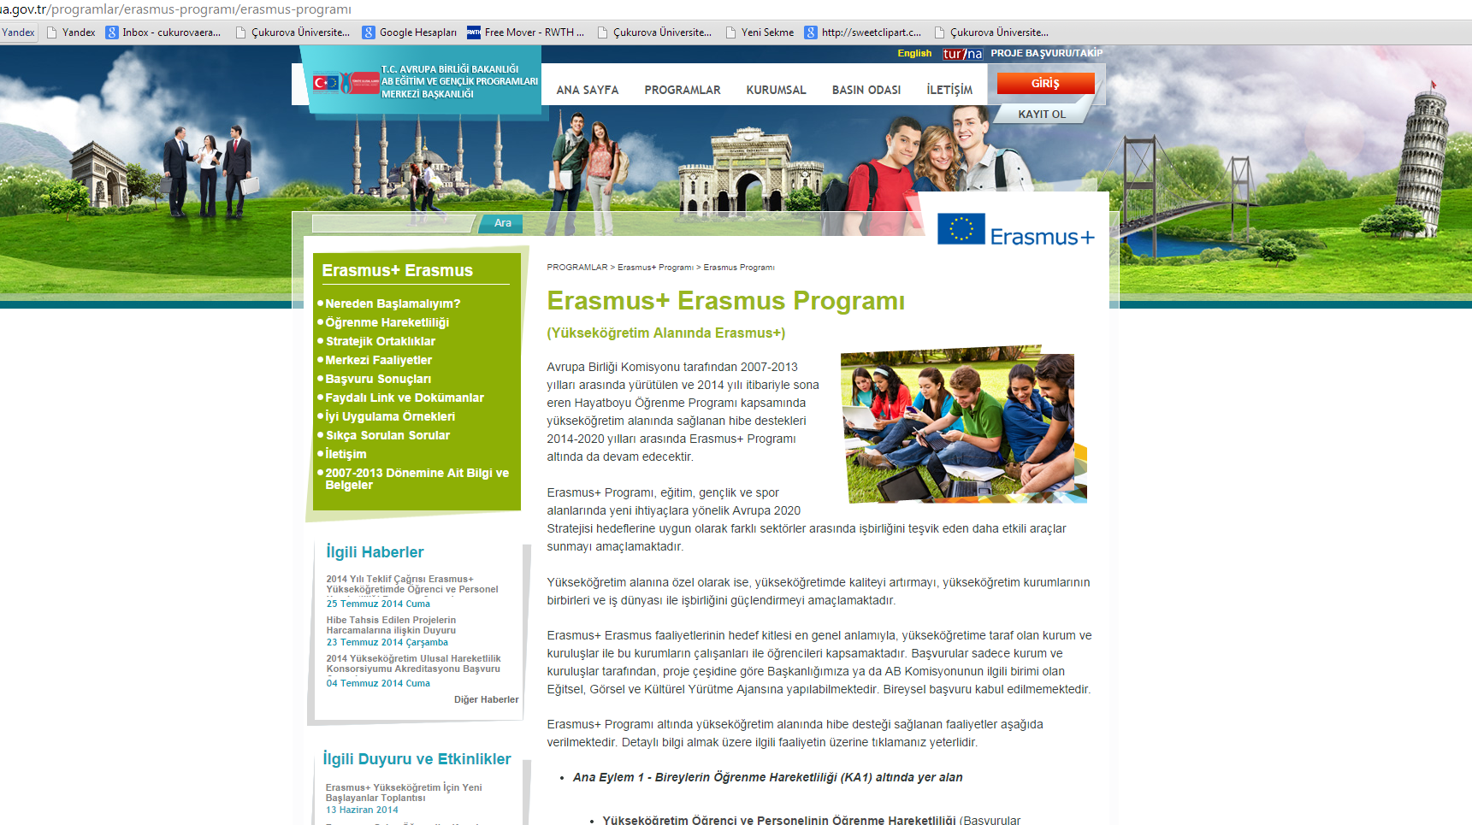

TÜRKİYE ULUSAL AJANSI
Temel olarak Avrupa Birliği’nin eğitim ve gençlik programlarını ülke içinde duyurma, bu programlara katılım çalışmalarını koordine etme, yürütme ve izleme, Avrupa Komisyonuna rapor halinde sunma, program uygulamaları hakkında Avrupa Komisyonu ile gerekli görüşmeleri yapma ve uygulama sözleşmelerini imzalama görevlerini üstlenmiştir

Slide 13


Slide 14

KA 1 – Bireylerin Öğrenme Hareketliliği
Erasmus+ Programı; 5 milyondan fazla kişi için AB sınırları içinde ve/veya (yakın zamanda) dışında bireylere öğrenme fırsatları sağlıyor.

Slide 15
KA 1 – Bireylerin Öğrenme Hareketliliği
Yükseköğretim alanında ise
Program ülkelerindeki yararlanıcılar, Avrupa sınırları içerisindeki yükseköğretim kurumlarında eğitim alma ve staj yapma fırsatına sahip olacaklar (KA103)
Program ülkelerindeki yararlanıcılar, program dışı ülkelerdeki yükseköğretim kurumlarında eğitim alma ve staj yapma fırsatına sahip olacaklar (KA107)

Slide 16

Bu sayede Erasmus+ Programı ile Avrupa’da yükseköğretime olan ilginin arttırılması ve aynı zamanda yakın zamanda Avrupa dışındaki ülkelerde de yükseköğretimin geliştirilmesi için elverişli bir ortam oluşturulacaktır.

Slide 17
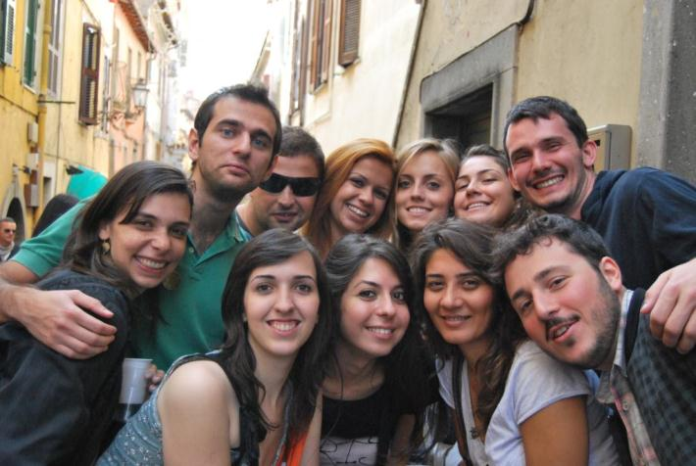
Erasmus + Öğrenci Hareketliliği
Erasmus + Öğrenim Hareketliliği
Erasmus + Staj Hareketliliği

Slide 18

Kimler katılabilir?
Yüksek Öğretim Kurumunda tam zamanlı olarak kayıtlı olan tüm öğrenciler
Genel not ortalaması
  2.20 (4’lük sistem) Lisans
  2.50 (4’lük sistem) Yüksek Lisans

Slide 19

Nasıl başvuru yapabilirim?
Çukurova Üniversitesi Dış İlişkiler Birimi duyurularını takip ederek
  Web sayfasında
  Fakülte/Bölüm duyuru panolarında
  Dış İlişkiler duyuru panolarında

Slide 20
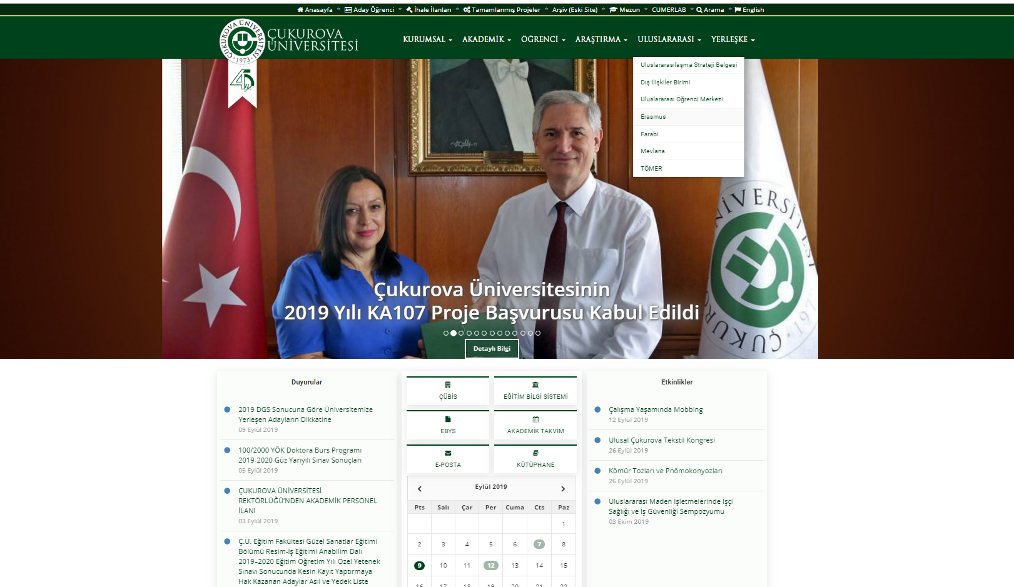

Slide 21
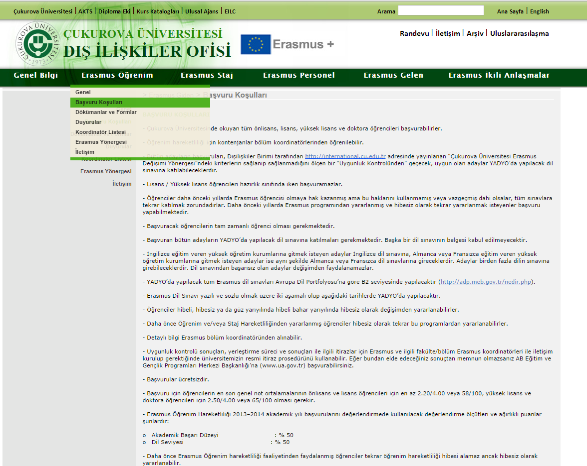

Slide 22
Başvuru sonuçları?
Başvurular “uygunluk testi” sonucunda İngilizce/Almanca/Fransızca gibi öğrenim görülecek yabancı dil sınavına girecek olan öğrenciler belirlenir.
Listeler Dış İlişkilerin web sayfasında ve YADYO’nun duyuru panolarında yayınlanır
İlgili yabancı dil sınavlarının yeri ve saatine göre öğrenciler sınava girer

Slide 23
Erasmus Notu= GNO + Dil Puanı
Yabancı dil sınavında başarılı olanların sınav sonuçları ve Genel Not Ortalaması toplanarak Erasmus Notu hesaplanır.
Erasmus notlarına göre en başarılı öğrenciden aşağıya doğru listeler hazırlanır
Her öğrenci kendi bölümü içerisinde başarı sırasını dikkate almalıdır

Slide 24
Okullara yerleşme
Her bölümün Erasmus Koordinatörü öğrencileri anlaşmalı olan üniversitelere yerleştirir.
Öğrenciler yerleştirildikleri üniversitelerin başvuru koşullarını takip eder ve başvuru belgelerini hazırlar.
Kabul edilen öğrencilerin öğrenim sürelerine göre Erasmus Hibesi hesaplanır.
Hareketlilik başlar ☺

Slide 25
Hangi Ülke? Hangi Okul?
Çukurova Üniversitesinin 400’e yakın Erasmus ikili anlaşması vardır.
Her bölümün kendi anlaşma ve öğrenci kontenjanı vardır.
Her bölümün anlaşmalı olduğu ülkeler ve üniversiteler farklı olabilir.
Anlaşmaları görmek için web sayfasını takip edebilirsiniz.

Slide 26
Staj yeri bulma + yerleşme
CV - Motivation Letter hazırlayın
Erasmus Koordinatörlere danışın
Daha önce yararlanmış öğrencilerin staj yerlerini araştırın
Web sayfamızdaki staj olanakları sayfasını inceleyin
ErasmusIntern sayfasında staj ile ilgili arama motorundan faydalanın https://erasmusintern.org/

Slide 27
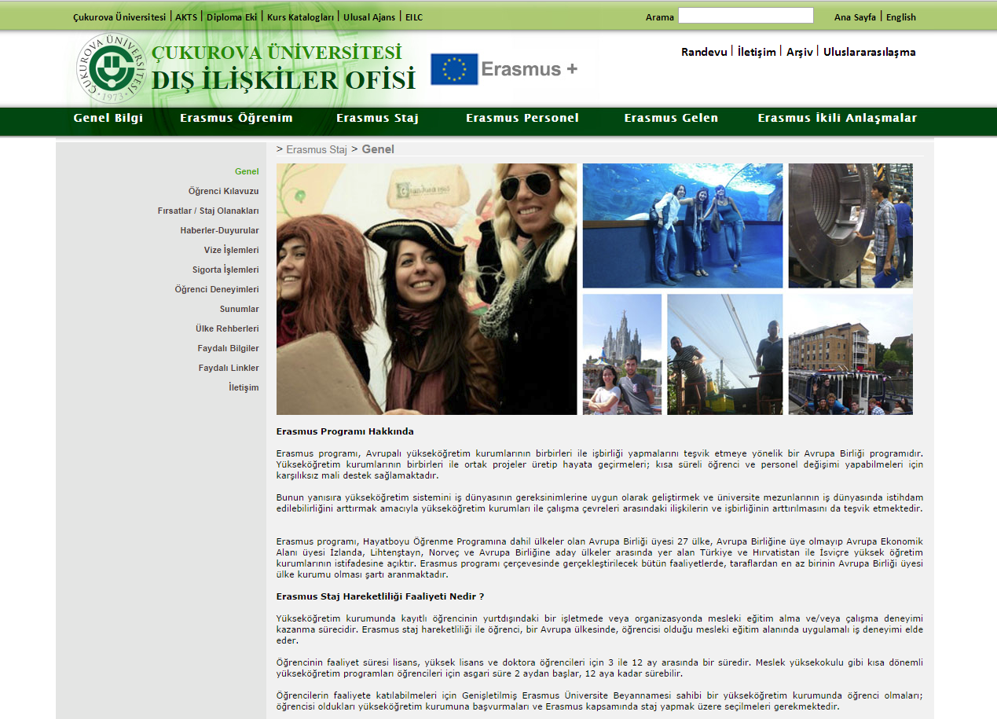

Slide 28
Yurt dışında staj yaparak
Avrupa’da İş Deneyimi Kazanma fırsatı elde edin
Başka bir ülkede çalışarak kişisel, akademik, kültürel ve dil gelişiminize katkı sağlayın
Daha kendine güvenli, daha bağımsız ve daha motive olmuş olarak dönün
Seyahat edin, yeni yerler görün
Kendinize yeni olanakların kapısını aralayın

Slide 29


Slide 30
İletişim
Çukurova Üniversitesi Dış İlişkiler Birimi
http://international.cu.edu.tr/tr/Default.aspx
Telefon: 3386411
Öğrenim Hareketliliği: erasmus@cu.edu.tr
Staj Hareketliliği: erasmuspl@cu.edu.tr

Slide 31



FARABİ DEĞİŞİM PROGRAMI TANITIMI

Slide 32


Slide 33
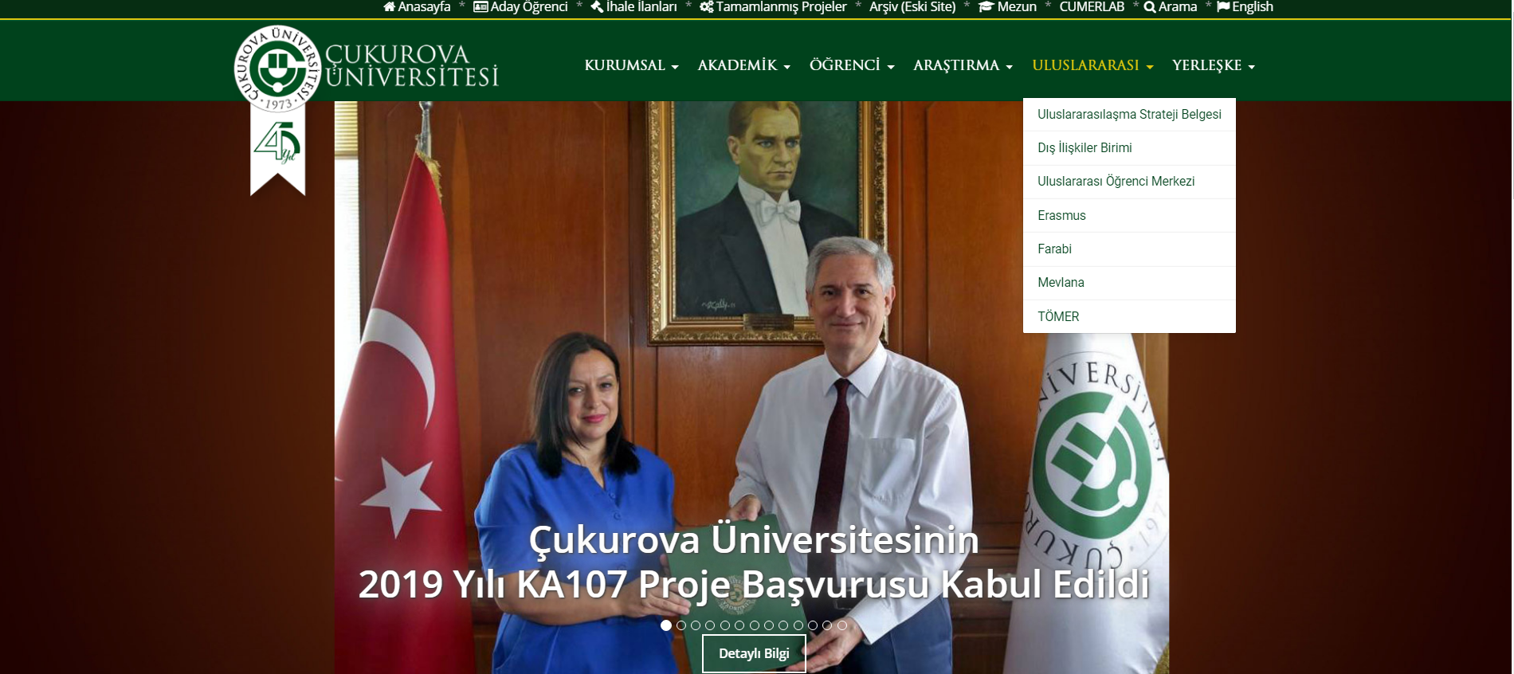

Slide 34
FARABİ DEĞİŞİM PROGRAMI
Kısaca "Farabi Değişim Programı" olarak adlandırılan Yükseköğretim Kurumları Arasında Öğrenci ve Öğretim Üyesi Değişim Programıdır.
(2010 yılında öğretim üyesi değişimi durdurulmuştur.)
Farabi Değişim Programı, öğrencilerin bir veya iki yarıyıl süresince kendi kurumlarının dışında bir yükseköğretim kurumunda eğitim faaliyetlerine devam etmelerini amaçlamaktadır.

Slide 35
FARABİ DEĞİŞİM PROGRAMI
Programın asıl amacı öğrencilerimizin bilgi, beceri ve yetkinliklerini çeşitlendirerek zenginleştirmek, farklı sosyal ve kültürel ortamların tecrübesine imkan tanımak ve öğrencilerimizin kariyer hedeflerine ulaşmalarına katkı sağlamaktır.

Slide 36
FARABİ DEĞİŞİM PROGRAMI
Programın asıl amacı öğrencilerimizin bilgi, beceri ve yetkinliklerini çeşitlendirerek zenginleştirmek, farklı sosyal ve kültürel ortamların tecrübesine imkan tanımak ve öğrencilerimizin kariyer hedeflerine ulaşmalarına katkı sağlamaktır.

Slide 37
FARABİ DEĞİŞİM PROGRAMI PROTOKOLÜ
Program iki yükseköğretim kurumu arasında imzalanan “Farabi Değişim Programı Protokolü ile gerçekleştirilir”.
İmzacı kurumlar, “Farabi Değişim Programı Protokolü” ile kendi aralarında program kapsamında ortak faaliyetler ve programlar gerçekleştirme konusunda işbirliği yapmayı taahhüt ederler.

Slide 38
KİMLER BAŞVURU YAPABİLİR ?
Örgün eğitim verilen yükseköğretim programlarında kayıtlı ön lisans, lisans, yüksek lisans ve doktora öğrencileri yararlanabilir.
Ön lisans ve lisans programlarının hazırlık ve birinci sınıfında okuyan öğrenciler bu programdan yararlanamaz. (1.sınfta 2.sınıf için başvuru yapılabilir)
Yüksek lisans ve doktora öğrencileri, hazırlık ve bilimsel hazırlık dönemleri ile esas eğitime başladıkları ilk yarıyıl için bu programdan yararlanamazlar.

Slide 39
Üniversitemiz Tıp Fakültesi öğrencileri bu programdan 4. ve 5. sınıfta yararlanabilirler.
Öğrenciler her bir eğitim-öğretim kademesinde (Önlisans, Lisans, Yüksek Lisans, Doktora) birer kez Farabi Değişim Programından yararlanabilirler.

Slide 40
BAŞVURU ŞARTLARI
Ön lisans ve lisans öğrencilerinin genel akademik not ortalamasının en az 2.0/4 olması,
Yüksek lisans ve doktora öğrencilerinin genel akademik not ortalamasının en az 2.5/4 olması gerekmektedir.

Slide 41
BAŞVURUDA DİKKAT EDİLMESİ GEREKEN KONULAR
Başvurular “Farabi Değişim Programı Protokolü imzaladığımız yani anlaşmalı olduğumuz üniversite ve bölümlerine yapılmalıdır.
Başvurulacak üniversiteleri belirlerken üniversitemizde alacağınız zorunlu derslerin tamamının birebir karşılığını gideceğiniz üniversitede bulmanız gerekmektedir. Yani ders içeriği açısından uyumlu olan üniversiteler tercih edilmelidir.

Slide 42
Başta bölüm koordinatörü olmak üzere bölüm kurulu tarafından onaylanan her ders uyumlu olarak kabul edilir.
Gidilen yükseköğretim kurumunun alt ve üst sınıflarından da dersler seçilebilir, değişimde ders sayısı değil, derslerin TOPLAM kredileri dikkate alınır.
Daha önce alınan ve başarılı olunan ders, yükseltmek için yeniden alınamaz, ancak alttan kalan ders gidilen üniversitede alınabilir.
Program bitiminde denklikler, ilgili akademik birimin yönetim kurulu tarafından onaylanır.

Slide 43
FARABİ BAŞVURUSU İLANLARI
Üniversitemiz Giden Öğrenci başvuruları, YÖK’ün belirlediği akademik takvim doğrultusunda, başvuru koşullarını içeren bir başvuru ilanı yayınlar.
Güz/Güz+Bahar 2020-2021 dönemi başvuru duyurusu Şubat ayı içerinde Farabi web sayfasında duyurulur ve Başvurular duyuruda belirtilen tarihler arasında Dış İlişkiler Birim Başkanlığı, Farabi Ofisine yapılacaktır.
en az 2.5/4 olması.

Slide 44
BAŞVURUDA DİKKAT EDİLMESİ GEREKEN KONULAR
Başvurular “Farabi Değişim Programı Protokolü imzaladığımız yani anlaşmalı olduğumuz üniversite ve bölümlerine yapılmalıdır.
Başvurulacak üniversiteleri belirlerken üniversitemizde alacağınız zorunlu derslerin tamamının birebir karşılığını gideceğiniz üniversitede bulmanız gerekmektedir. Yani ders içeriği açısından uyumlu olan üniversiteler tercih edilmelidir.

Slide 45
Başta bölüm koordinatörü olmak üzere bölüm kurulu tarafından onaylanan her ders uyumlu olarak kabul edilir.
Gidilen yükseköğretim kurumunun alt ve üst sınıflarından da dersler seçilebilir, değişimde ders sayısı değil, derslerin TOPLAM kredileri dikkate alınır.
Daha önce alınan ve başarılı olunan ders, yükseltmek için yeniden alınamaz, ancak alttan kalan ders gidilen üniversitede alınabilir.
Program bitiminde denklikler, ilgili akademik birimin yönetim kurulu tarafından onaylanır.

Slide 46
BAŞVURU İÇİN HAZIRLANACAK BELGELER
Aday Öğrenci Başvuru Formu
Öğrenci Transkripti (Öğrenci İşleri Daire Başkanlığı tarafından onaylı olacak)
Nüfuz Cüzdanı Fotokopisi
Vesikalık Fotograf

Slide 47
BAŞVURULARIN DEĞERLENDİRİLMESİ VE ÖĞRENCİ SEÇİMİ
Alınan Öğrenci Başvuruları değerlendirilmek üzere ilgili üniversitelere gönderilir.
Değerlendirmeler not ortalaması, alttan ders durumuna göre yapılır; Genel not ortalaması ne kadar yüksek ise karşı kurum tarafından kabul edilme şansı o kadar yüksektir. Alttan dersin bulunması başvuruya engel değildir.
Başvuru sonuç listesi, Üniversitemizin İnternet sayfasında yayınlanır.

Slide 48
DEĞİŞİM PROGRAMINDAN YARARLANMAYA HAK KAZANAN ÖĞRENCİLER
Öğrenci, değişim programı çerçevesinde gideceği yükseköğretim kurumuna ayrıca öğrenci katkı payı ödemez, sadece ders kaydı yaptırırlar. Sorumlu oldukları katkı paylarını (varsa 2. Öğretim) kendi üniversitelerine öderler.
HAZIRLANACAK BELGELER
-Başvuru Formu
-Öğrenci Bilgi Formu
-Öğrenim Protokolü
-Öğrenci Yükümlülük Sözleşmesi
-Öğrenci Beyannamesi
    -Nüfus Cüzdan Fotokopisi
    -SGK Aylık Prim ve Hizmet Belgesi
    -Çalışma ve Bildirim Dilekçesi

Slide 49
ÖĞRENİM PROTOKOLÜ NEDİR?
İki yükseköğretim kurumu arasındaki karşılıklı
dersleri gösteren belgedir.
Öğrenim protokolünde:
1.Öğrencinin öğrenim göreceği yarıyıl (güz/bahar)
içerisinde gideceği üniversitede alacağı dersler,
2.Kendi üniversitesinde aynı yarıyıl (güz/bahar)
içerisinde alması gereken dersler,
3.Kendi üniversitesi ve gideceği üniversitede görevli
olan Bölüm ve Kurum Koordinatörlerinin imza/onay
kısmı,
4.Ders değişikliği (ekle/sil) kısmı bulunur

Slide 52
Öğrenim Protokolünde, öğrencinin kendi üniversitesinde öğrenimine devam etmesi durumunda alması gereken dersler, bu derslerin yerine kabul eden Yükseköğretim Kurumunda alacağı dersler bulunur. Öğrencilerin ders yükleri, kendi üniversinde aynı yarıyılda almaları gereken ders yükünden daha az olamaz.
Değişimde ders sayısı değil, derslerin kredileri dikkate alınır.
Öğrenci dersleri uygun bulduğunu ve takip edeceğini imza ile beyan eder.

Slide 53
Gönderen Yüksek Öğretim Kurumu da bu protokolde alınan derslerin ders içeriklerinin ve kredilerinin denk olduğunu onaylar. (Bölüm ve Kurum Koordinatörü Onayı)
Kabul eden kurum da protokolde yer alan derslerin açılacağını taahhüt eder.

Slide 54
Öğrenim protokolünü kim hazırlar
Öğrenci öğrenim protokolünü, kendi üniversitesindeki bölümünde eğitim veren, Farabi Değişim Programından sorumlu Bölüm Koordinatörü ile birlikte hazırlar.
Öğrenci öğrenim protokolü ve gerekli diğer belgelere üniversitemiz farabi web sayfasından ulaşabilir. (http://farabi.cu.edu.tr/)

Slide 55
Ders çakışması, dersin açılmaması vb. gibi durumların oluşması halinde 30 gün içerisinde Ders Değişiklik Formu (Ekle-Sil) öğrenci tarafından kendi üniversitesinin bölüm koordinatörünün bilgisi dahilinde 3 orijinal nüsha halinde doldurur. Öğrenci gittiği üniversite Bölüm ve Kurum Koordinatörüne imzalatarak Farabi Ofisine teslim eder. Farabi Ofisi imzaların tamamlanması için öğrencinin bağlı bulunduğu üniversite Kurum Koordinatörlüğüne gönderir.

Slide 56
feragat
Seçilen öğrenci hakkından vazgeçmek isteyebilir!
• Feragat Dilekçesi verir.
• Mazereti uygun görüldüğü taktirde, programdan daha sonra faydalanabilir.

Slide 57
BURS
2018-2019 Eğitim Öğretim Yılı için Farabi Değişim Programı kapsamında giden öğrencilere ödenecek aylık burs miktarının ise 4 ay süre ile 600 TL olarak belirlenmiştir.
Öğrenci, bursunu farabi öğrencisi olarak ilk ayını tamamladıktan sonra, burs miktarının % 70’ini aylıklar halinde alır. Kalan % 30’luk burs tutarı, programın tamamlanmasından sonra başarı durumuna göre hesaplanarak topluca ödenir.

Slide 58
BURS-
Kamudan maaş alanlar, Sosyal Güvenlik Kurumu (SGK) veya özel teşebbüsten adlarına prim yatırılanlar burstan faydalanamazlar.

Slide 59
ANLAŞMA YAPILAN
1 – Bolu Abant İzzet Baysal Üni.
2 - Adıyaman Üniversitesi
3 – Aydın Adnan Menderes Üni.
4 - Afyon Kocatepe Üniver.
5 - Ağrı İbrahim Çeçen Üni.
6 – Kırşehir Ahi Evran Üni.
7 - Akdeniz Üniversitesi
8 - Aksaray Üniversitesi
9 - Amasya Üniversitesi
10 - Anadolu Üniversitesi
11 - Ankara Üniversitesi
12 - Ardahan Üniversitesi
13 - Artvin Çoruh Üni.
14 - Atatürk Ünversitesi
15 - Balıkesir Üniversitesi
16 - Bartın Üniversitesi
17 - Bilecik Üniversitesi
ÜNİVERSİTELER
18 - Bingöl Üniversitesi
19 - Bitlis Eren Üniversitesi
20 - ZonguldakBülent Ecevit Üni.
21 - Celal Bayar Üniversitesi
22 – Sivas Cumhuriyet Üni
23 - Çanakkale Onsekiz Mart Üni,
24 - Çankırı Karatekin Üni.
25 - Dicle Üniversitesi
26 - Dokuz Eylül Üniversitesi
27 – Kütahya Dumlupınar Üni.
28 - Düzce Üniversitesi
29 - Ege Üniversitesi
30 - Erciyes Üniversitesi
31 - Erzincan Binali Yıldırım Üni.
32 - Eskişehir Osmangazi Üni.
33 - Fırat Üniversitesi
34 - Gazi Üniversitesi

Slide 60
35 - Gaziantep Üniversitesi
36 – Tokat Gaziosmanpaşa Üni.
37 - Giresun Üniversitesi
38 - Gümüşhane Üniversitesi
39 - Hacettepe Üniversitesi
40 - Hakkari Üniversitesi
41 - Harran Üniversitesi
42 - Hitit Üniversitesi
43 - Iğdır Üniversitesi
44 - İnönü Üniversitesi
45 - İstanbul Aydın Üni. (Vakıf)
46 - İstanbul Kültür Üni. (Vakıf)
47 - İstanbul Üniversitesi
48 - İzmir Katip Çelebi Üni.
49 - Kafkas Üniversitesi
50 - Kahramanmaraş Süt. İmam
51 - Karabük Üniversitesi
52 - Karadeniz Tek.Üni.
53 - Karamanoğlu Mehmet BeyÜni.
54 - Kastamonu Üniversitesi
55 - Kırıkkale Üniversitesi
56 - Kırklareli Üniversitesi
57 - Kilis 7 Aralık Üniversitesi
58 - Kocaeli Üniversitesi
59 - Mardin Artuklu Üni.
60 - Marmara Üniversitesi
61 – Burdur Mehmet Akif Ersoy Üni.
62 - Mersin Üniversitesi
63 - Mevlana Üniversitesi
64 - Mimar Sinan Üniversitesi
65 - Muğla Sıtkı Koçman Üni
66 – Hatay Mustafa Kemal Üni.
67 - Muş Alpaslan Üniversitesi
68 – Tekirdağ Namık Kemal Üni.
69 - Necmettin Erbakan Üni.
70 - Nevşehir Üniversitesi
71 - Niğde Ömer Halisdemir Üni.
72 - Ondokuz Mayıs Üniversitesi
73 - Ordu Üniversitesi
74 – Osmaniye Korkut Ata Üni.

Slide 61
75 - Pamukkale Üniversitesi
76 - Recep Tayyip Erdoğan Üni.
77 - Sakarya Üniversitesi
78 - Selçuk Üniversitesi
79 - Siirt Üniversitesi
80 - Sinop Üniversitesi
81 - Süleyman Demirel Üni.
82 - Şırnak Üniversitesi
83 - Toros Üniversitesi(VAKIF)
84 - Trakya Üniversitesi
85 - Tunceli Üniversitesi
86 – Bursa Uludağ Üniversitesi
87 - Uşak Üniversitesi
88 - Yıldız Teknik Üniversitesi
89 - Yüzüncü Yıl Üniversitesi
90 – Erzurum Teknik Üni.
91 – Bandırma Onyedi Eylül Üni.
92 – İskenderun Teknik Üni.
93 – Hasan Kalyoncu Üni.(VAKIF)
94 – Yozgat Bozok Üniversitesi
(2016-2017 Eğitim-Öğretim yılından itibaren vakıf üniversiteleri ile değişim durdurulmuştur.)

Slide 62

ANLAŞMA YAPILAN ÜNİVERSİTELER
97 Üniversite ile Farabi Değişim Programı Protokolü imzalanmıştır..

Slide 63
ANLAŞMALI ÜNİVERSİTELER
1 | Adıyaman Üniversitesi
2 | Afyon Kocatepe Üniversitesi
3 | Afyonkarahisar Sağlık Bilimleri Üniversitesi
4 | Ağrı İbrahim Çeçen Üni.
5 | Akdeniz Üniversitesi
6 | Aksaray Üniversitesi
7 | Alanya Aleaddin Keykubat Üniversitesi
8 | Amasya Üniversitesi
9 | Anadolu Üniversitesi
10 | Ankara Hacı Bayram Veli Üniversitesi
11 | Ankara Üniversitesi
12 | Ardahan Üniversitesi
13 | Artvin Çoruh Üniversitesi
14 | Atatürk Üniversitesi
15 | Aydın Adnan Menderes Üniversitesi
16 | Balıkesir Üniversitesi
17 | Bandırma Onyedi Eylül Üniversitesi
18 | Bartın Üniversitesi
19 | Bilecik Üniversitesi
20 | Bingöl Üniversitesi
21 | Bitlis Eren Üniversitesi
22 | Bolu Abant İzzet Baysal Üniversitesi
23 | Burdur Mehmet Akif Ersoy Üniversitesi
24 | Bursa Teknik Üniversitesi
25 | Bursa Uludağ Üniversitesi

Slide 64
26 | Celal Bayar Üniversitesi
27 | Çanakkale Onsekiz Mart Üniversitesi
28 | Çankırı Karatekin Üniversitesi
29 | Dicle Üniversitesi
30 | Dokuz Eylül Üniversitesi
31 | Düzce Üniversitesi
32 | Ege Üniversitesi
33 | Erciyes Üniversitesi
34 | Erzincan Binali Yıldırım Üniversitesi
35 | Erzurum Teknik Üniversitesi
36 | Eskişehir Osmangazi Üniversitesi
37 | Eskişehir Teknik Üniversitesi
38 | Fırat Üniversitesi
39 | Gazi Üniversitesi
40 | Gaziantep Üniversitesi
41 | Giresun Üniversitesi
42 | Gümüşhane Üniversitesi
43 | Hacettepe Üniversitesi
44 | Hakkari Üniversitesi
45 | Harran Üniversitesi
46 | Hatay Mustafa Kemal Üniversitesi
47 | Hitit Üniversitesi
48 | Iğdır Üniversitesi
49 | İnönü Üniversitesi
50 | İskenderun Teknik Üniversitesi
51 | İstanbul Aydın Üniversitesi(VAKIF)
52 | İstanbul Üniversitesi
53 | İstanbul Üniversitesi-Cerrahpaşa
54 | İzmir Katip Çelebi Üniversitesi

Slide 65
55 | Kafkas Üniversitesi
56 | Kahramanmaraş Sütçü imam Üniversitesi
57 | Karabük Üniversitesi
58 | Karadeniz Teknik Üniversitesi
59 | Karamanoğlu Mehmet Bey Üniversitesi
60 | Kastamonu Üniversitesi
61 | Kırıkkale Üniversitesi
62 | Kırklareli Üniversitesi
63 | Kırşehir Ahi Evran Üniversitesi
64 | Kilis 7 Aralık Üniversitesi
65 | Kocaeli Üniversitesi
66 | Kütahya Dumlupınar Üniversitesi
67 | Kütahya Sağlık Bil. Üniversitesi
68 | Mardin Artuklu Üni.
69 | Marmara Üniversitesi
70 | Mersin Üniversitesi
71 | Mimar Sinan Üniversitesi
72 | Muğla Sıtkı Koçman Üniversitesi
73 | Munzur Üniversitesi
74 | Muş Alpaslan Üniversitesi
75 | Nevşehir Üniversitesi
76 | Niğde Ömer Halisdemir Üniversitesi
77 | Ondokuz Mayıs Üniversitesi
78 | Ordu Üniversitesi
79 | Osmaniye Korkut Ata Üniversitesi
80 | Pamukkale Üniversitesi
81 | Recep Tayyip Erdoğan Üniversitesi
82 | Sakarya Üniversitesi
83 | Sakarya Uygulamalı Bilimler Üniversitesi

Slide 66
84 | Selçuk Üniversitesi
85 | Siirt Üniversitesi
86 | Sinop Üniversitesi
87 | Sivas Cumhuriyet Üni
88 | Süleyman Demirel Üniversitesi.
89 | Tekirdağ Namık Kemal Üniversitesi
90 | Tokat Gaziosmanpaşa Ünive.
91 | Trabzon Üniversitesi
92 | Trakya Üniversitesi
93 | Uşak Üniversitesi
94 | Van Yüzüncü Yıl Üniversitesi
95 | Yıldız Teknik Üniversitesi
96 | Yozgat Bozok Üniversitesi
97 | Zonguldak Bülent Ecevit Üniversitesi

Slide 67
YILLARA GÖREN GİDEN-GELEN ÖĞRENCİ SAYILARI
YILLAR | GİDEN ÖĞRENCİ | GELEN ÖĞRENCİ
2009-2010 | 2 | 9
2010-2011 | 18 | 60
2011-2012 | 47 | 87
2012-2013 | 28 | 118
2013-2014 | 30 | 156
2014-2015 | 42 | 136
2015-2016 | 36 | 97
2016-2017 | 29 | 67
2017-2018 | 28 | 50
2018-2019 | 21 | 54
2019-2020 | 28 | 67
TOPLAM: | 309 | 904

Slide 68
FARABİ DEĞİŞİM PROGRAMI KOORDİNASYON OFİSİ
Neziha KUBİLAY - Kurum Koordinatörü
Dilek SÖNMEZ - Giden&Gelen Öğrenci Sorumlusu
Tel: 0 322 338 7309 / 3386084-3596
Fax: 0 322 338 73 09
E-mail: farabi@cu.edu.tr cukurovafarabi@gmail.com
İletişim: Çukurova Üniversitesi Dış İlişkiler Birimi Binası Farabi Değişim Programı Koordinasyon Ofisi 01330 Sarıçam, ADANA

Slide 69
TEŞEKKÜRLER

Slide 70
Çukurova Üniversitesi
Spor Tesisleri

Slide 71
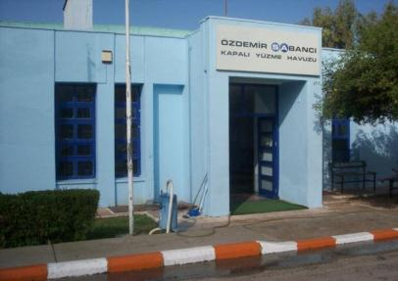
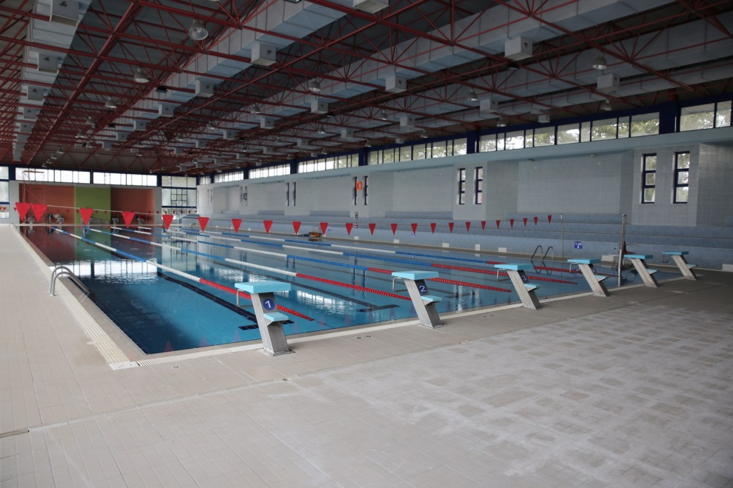
ÖZDEMİR SABANCI KAPALI YÜZME HAVUZU
3164 m² KULLANIM ALANI

Slide 72
ÖZDEMİR SABANCI KAPALI YÜZME HAVUZU
Yaz-Kış haftanın her günü 7:00 ile 20:00 saatleri arası hizmet vermektedir.
Havuzumuz 6 kulvar ve 50 m uzunluğunda olup, yaz-kış ısıtma sistemine sahiptir. suyun sıcaklığı yaz-kış ortalama 28 derecedir.
Ziraat Bankası tarafından verilen öğrenci kimliğinizle başvurup 3 tl ücret karşılığı yüzme havuzundan yararlanabilirsiniz.
Seans sistemi geçerli olup bir seans 1 saat 30 dakikadır.
Havuzdan hangi gün ve saatlerde yararlanabileceğinizi (aylık programı ) yüzme havuzundan öğrenebilirsiniz.
Ayrıca Yüzme Havuzunun Güncellenen Programları Sağlık Kültür ve Spor Daire Başkanlığı adı altında internetten yayınlanmaktadır.

Slide 73
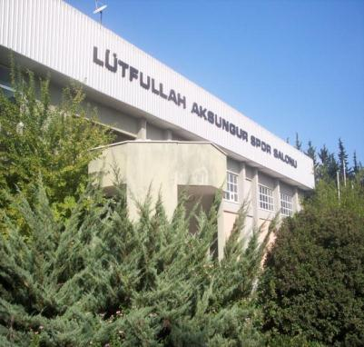
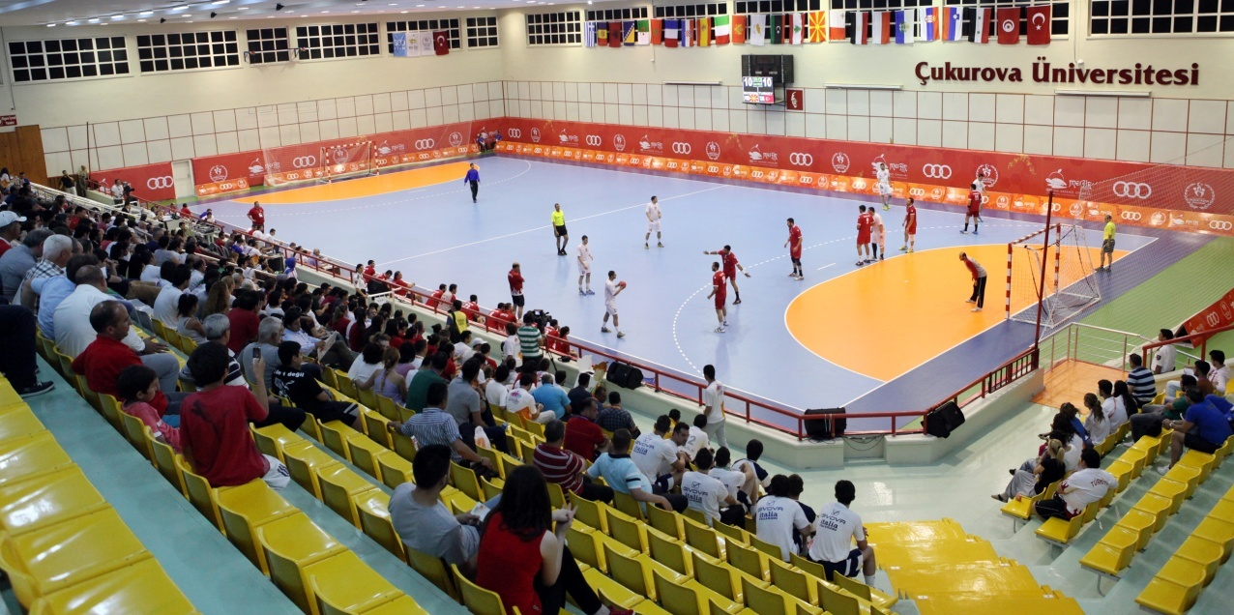
LÜTFULLAH AKSUNGUR SPOR SALONU
5098 m² KULLANIM ALANI

Slide 74
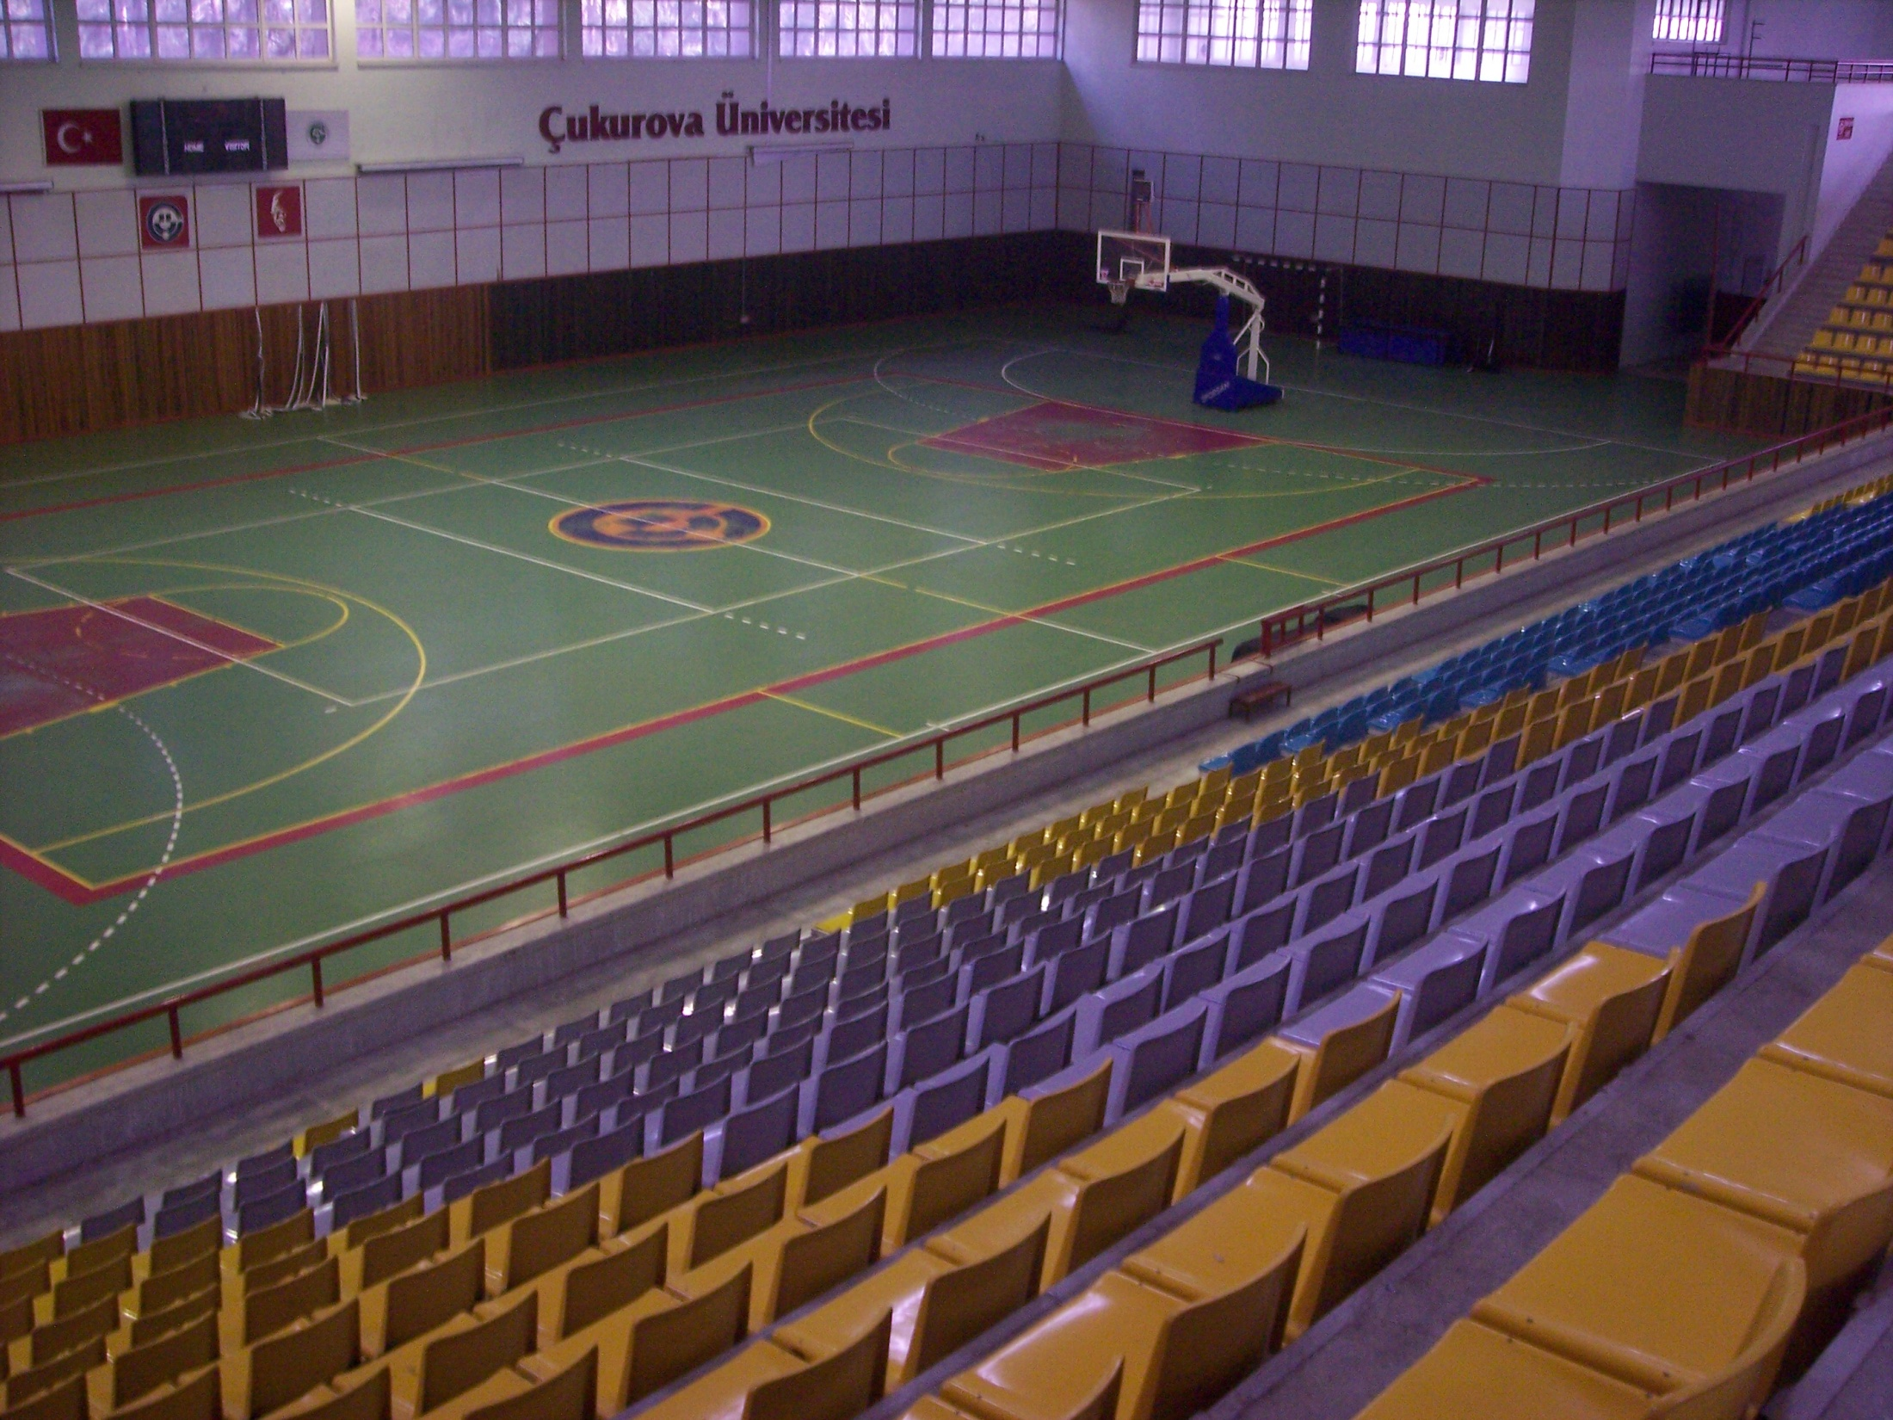
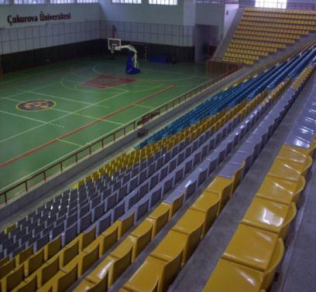
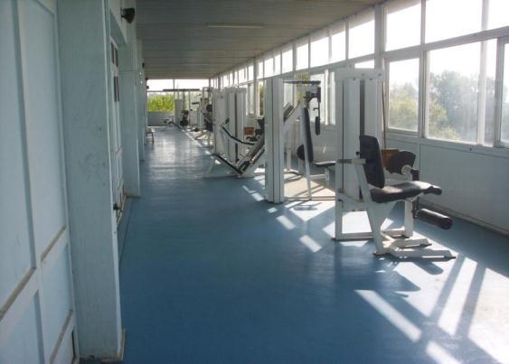
LÜTFULLAH AKSUNGUR SPOR SALONU
5098 m² KULLANIM ALANI

Slide 75
LÜTFULLAH AKSUNGUR SPOR SALONU
Spor salonu içerisinde müsabaka salonu, antrenman salonu, masatenisi salonu bulunmaktadır.
Salonlardan öğrenci kimliklerinizi göstermek sureti ile ücretsiz olarak yararlanabilirsiniz.
Salonlardan bu hafta BESYO’da kayıtları yapılmakta olan İsteğe Bağlı Dersler sırasında ya da Bireysel Kullanım Saatlerinde, (dilerseniz arkadaşlarınızla birlikte dilerseniz bireysel olarak ) yararlanabilirsiniz.

Slide 76
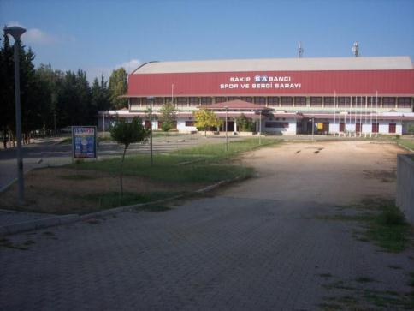
SAKIP SABANCI SPOR VE SERGİ
SARAYI
5250 m² KULLANIM ALANI

Slide 77
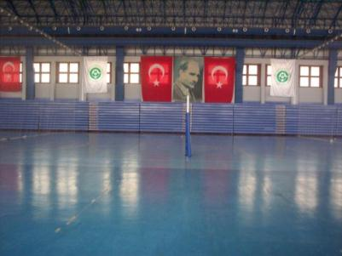
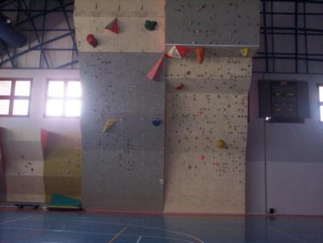
SAKIP SABANCI SPOR VE SERGİ
SARAYI
5250 m² KULLANIM ALANI

Slide 78
SAKIP SABANCI SPOR VE SERGİ
SARAYI
Bu salon içerisinde ayrı ayrı bölünmüş halde Basketbol, Voleybol ve Hentbol veya isteğe bağlı olarak Futsal oynamaya müsait sahalar bulunmaktadır.
Salon içerisinde Tırmanma Duvarı olup bunların ikisi basit parkur diğeri zor parkur olarak adlandırılan duvarlardır. Bunlardan yararlanmak isteyenler BESYO’dan yardım alabilirler.
Bu salonlardan yine bireysel kullanma saatlerinde veya BESYO’dan kayıt yaptıracağınız isteğe bağlı dersler sırasında yararlanabilirsiniz.
Bu salonlardan tüm öğrencilerimiz kimliklerini göstermek suretiyle ücretsiz olarak yararlanabilirler.

Slide 79
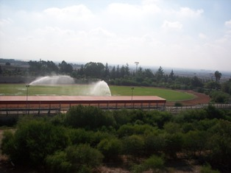
FUTBOL SAHASI – ATLETİZM PİSTİ
27369 m² KULLANIM ALANI

Slide 80
FUTBOL SAHASI – ATLETİZM PİSTİ
Stadımız uluslararası standartlarda olup yine öğrencilerimizin kullanımına ücretsiz olarak sunulmuştur.
Stadımızda maç yapmak isteyen öğrencilerimizin bu isteklerini bir hafta önceden bir dilekçe ile spor müdürlüğüne bildirmeleri halinde saha, kullanıma uygun olduğu saatlerde öğrencilerimize tahsis edilmektedir.
Burada yine öğrencilerimizin ücretsiz olarak yararlanabileceği 400 m. Uzunluğunda Atletizm Pistimiz bulunmaktadır.
Tesisimizin içerisinde duş almanıza ve üzerinizi değiştirmenize imkan sağlayan soyunma odaları mevcuttur.

Slide 81
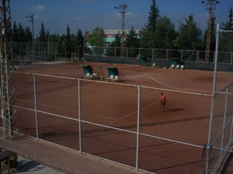
TENİS KORTLARI
4300 m² KULLANIM ALANI

Slide 82
TENİS KORTLARI
Özel bir işletme tarafından ücret karlığı işletilen tenis kortları ile Üniversitemiz Sakıp Sabancı Spor Salonunun arka tarafında bulunan ücretsiz tenis kortlarımız bulunmaktadır.
Özdemir Sabancı Yüzme Havuzunun ön tarafında bulunan Açık Voleybol ve Basketbol Sahalarından da ücretsiz olarak yararlanabilirsiniz.
Yine bu tesisleri kullanan öğrencilerimiz duş almak ve üzerlerini değiştirmek için sahaların yakınında bulunan tesislerden yararlanabilirler.

Slide 83
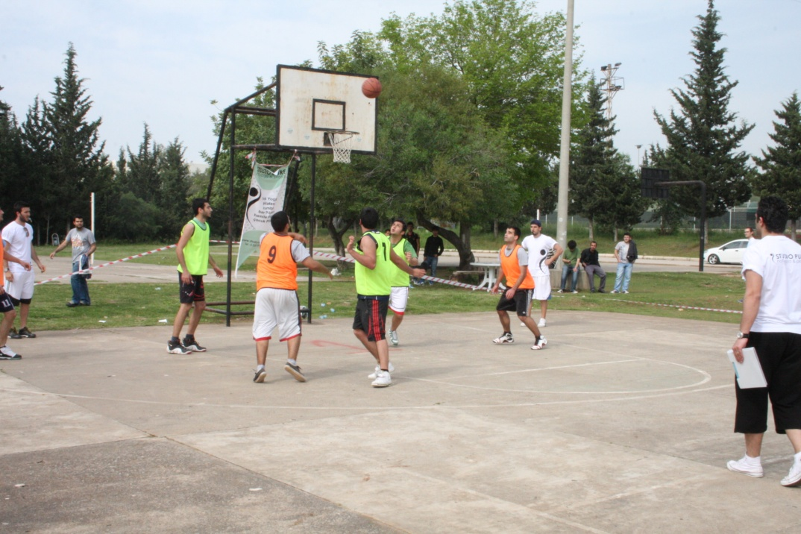
AÇIK VOLEYBOL – BASKETBOL SAHALARI
442 m² KULLANIM ALANI

Slide 84
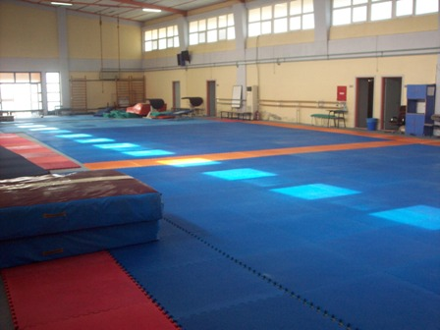
CİMNASTİK SALONU
1426m² KULLANIM ALANI

Slide 85
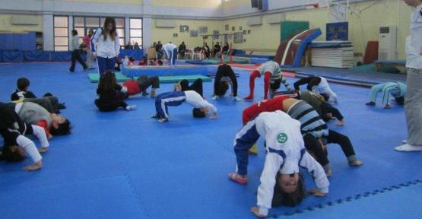
CİMNASTİK SALONU
Salon sorumlusu Öğr. Gör. Murat SANRI ile iletişime geçmek sureti ile salondan yararlanabilirsiniz.
Salonumuzda zayıflama kursları, Pilates kursları ve Cimnastik çalışmaları yapılmaktadır.
Salonlardan bu hafta BESYO’da kayıtları yapılmakta olan İsteğe Bağlı Dersler veya Bireysel Kullanım Saatlerinde (arkadaşlarınızla ya da bireysel olarak ) yararlanabilirsiniz.

Slide 86
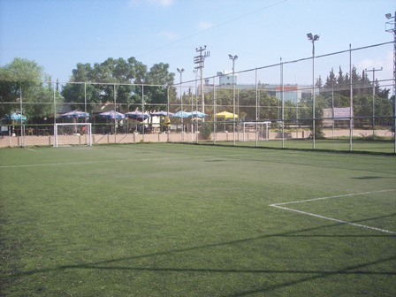
HALI SAHA
1680m² KULLANIM ALANI

Slide 87
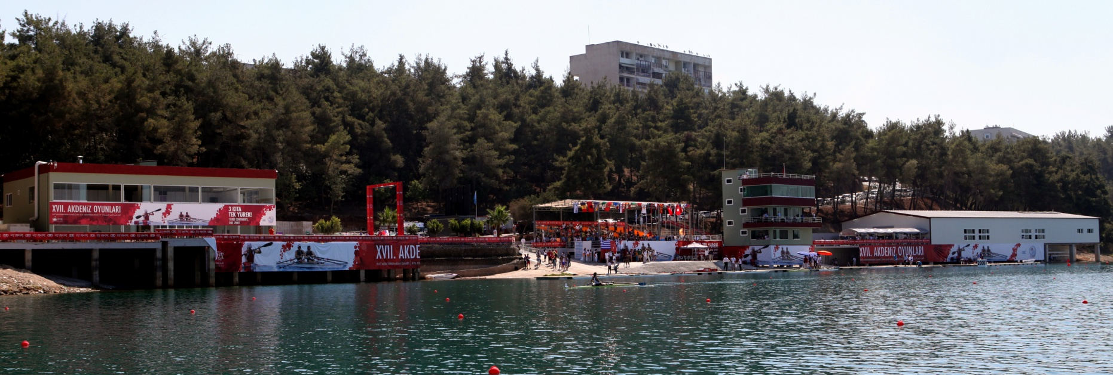
KAYIKHANE
427m² KULLANIM ALANI

Slide 88
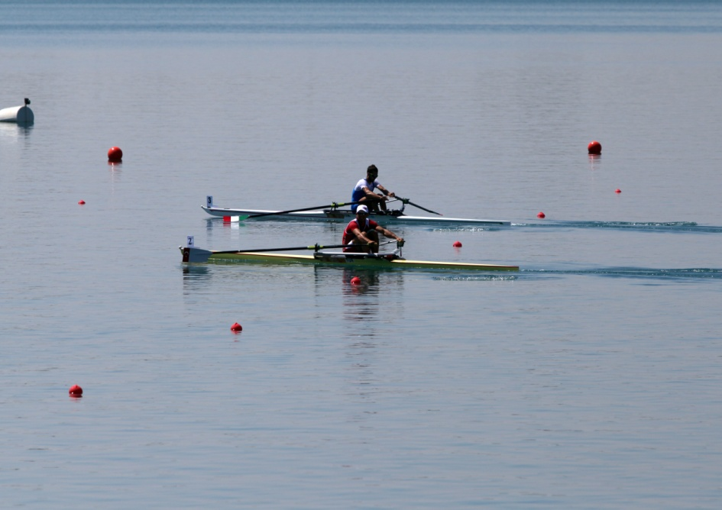
KAYIKHANE
Burada öğrencilerimize yönelik olarak Kano ve Kürek çalışmaları yapılmakta olup yetenekli olan Öğrencilerimiz Okul Takımlarımızda değerlendirilmektedir.
Burada verilen hizmetlerden öğrencilerimiz ücretsiz olarak yararlanabilirler.
Bu sporları yapmak için gerekli teçhizat tesislerimizde bulunmaktadır.
AYRICA SPORLA İLGİLİ AKTİVİTELER VE OKUL TAKIMLARI İLE İLGİLİ ÖĞRENCİLERİMİZE DUYURU YAPILMAKTADIR.

Slide 89
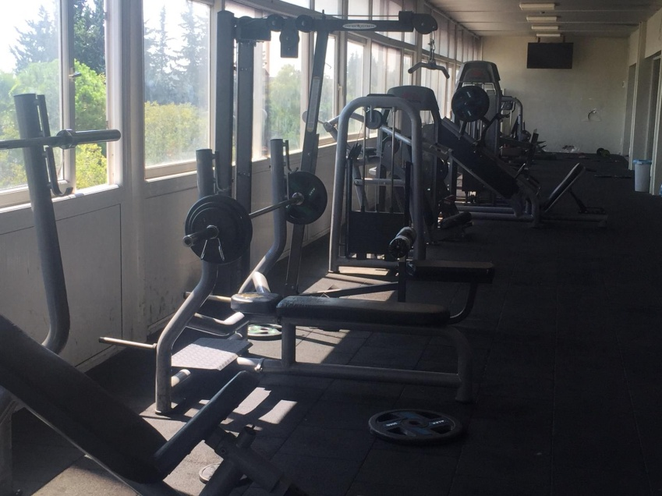
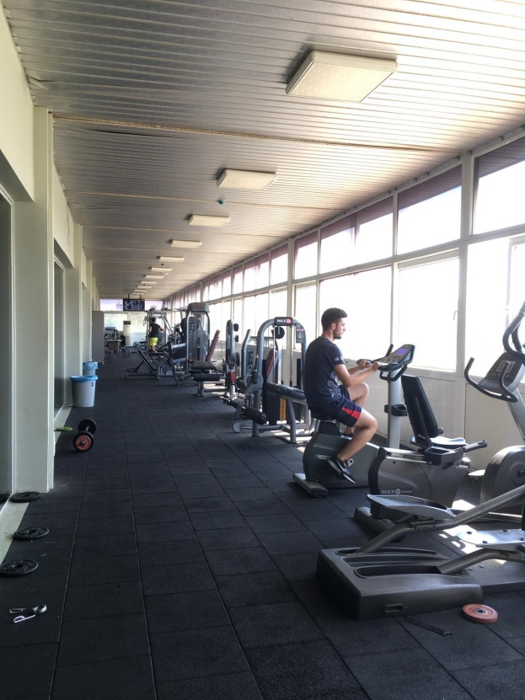
LÜTFULLAH AKSUNGUR SPOR SALONU - FITNESS

Slide 90
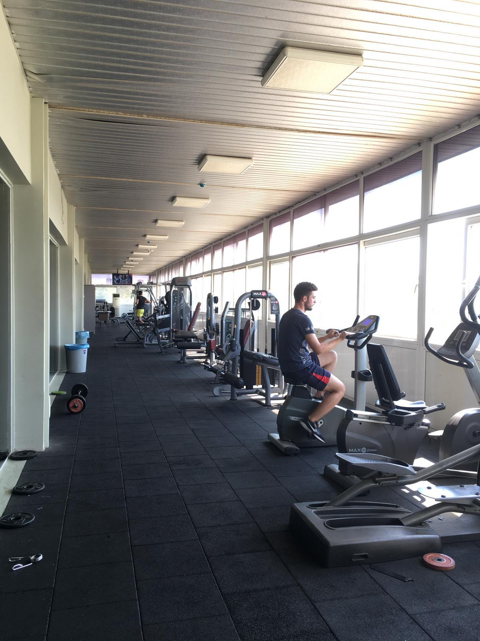
LÜTFULLAH AKSUNGUR SPOR SALONU - FITNESS

Slide 91
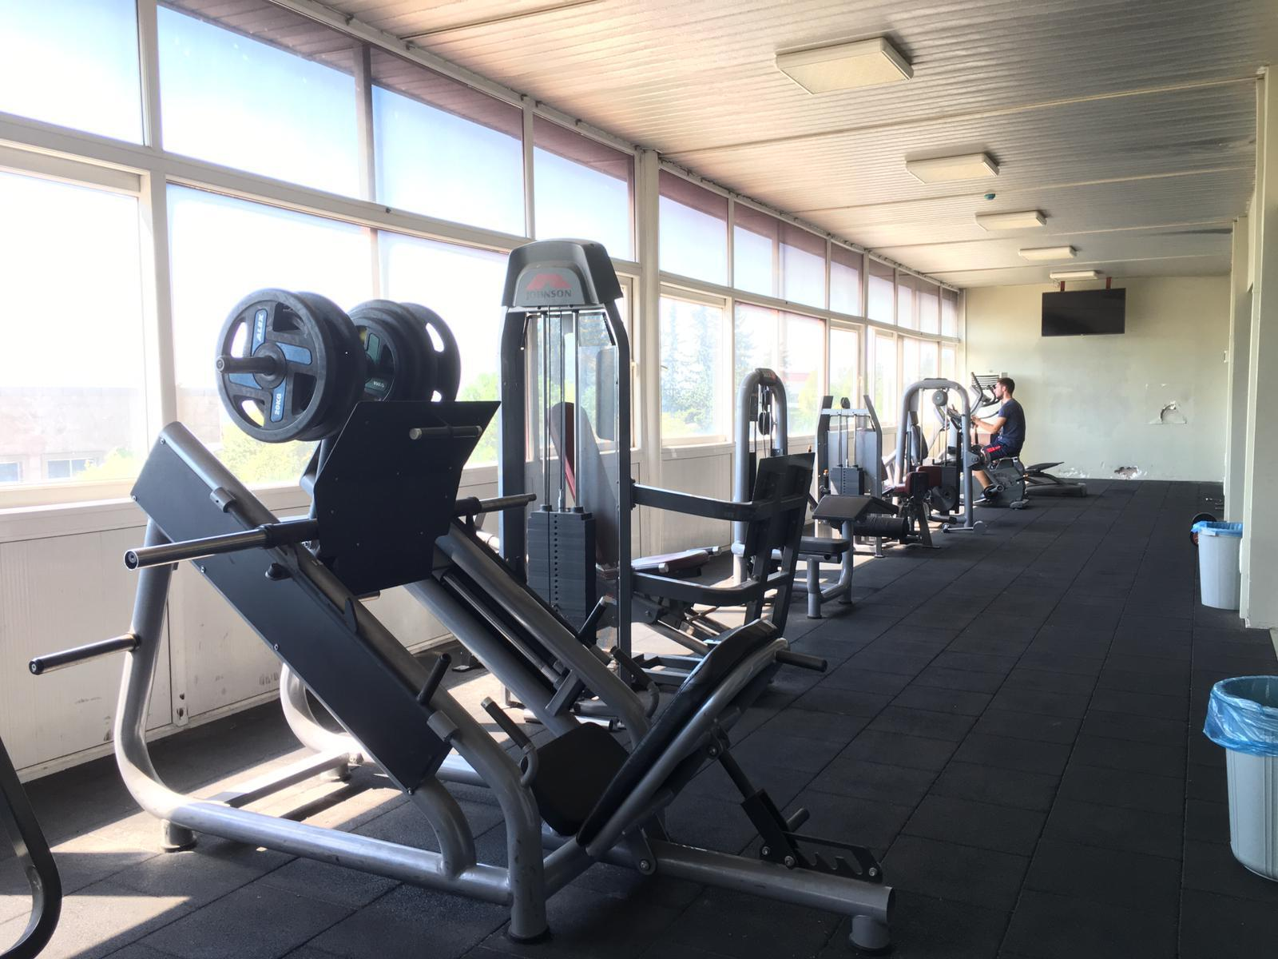
LÜTFULLAH AKSUNGUR SPOR SALONU - FITNESS

Slide 92
LÜTFULLAH AKSUNGUR SPOR SALONU - FITNESS
Kullanım Ücretleri
Öğrenci : 3 TL
Öğrenci Kampüs Kart : 2 TL

Slide 93

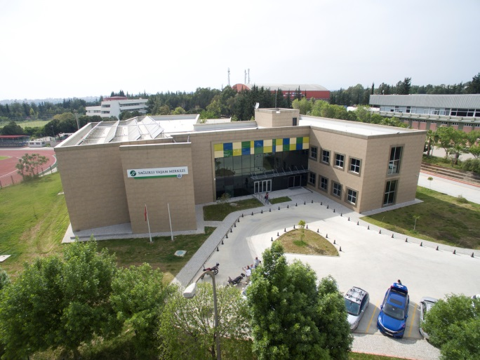
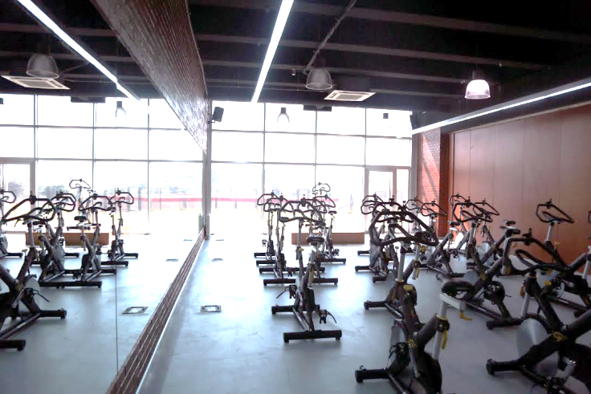
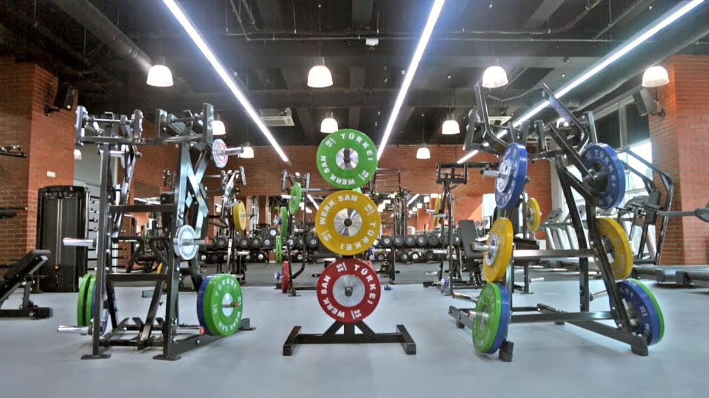
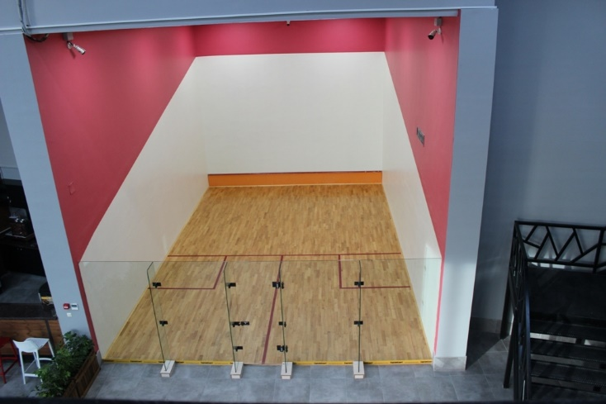
SAĞLIKLI YAŞAM MERKEZİ

Slide 94
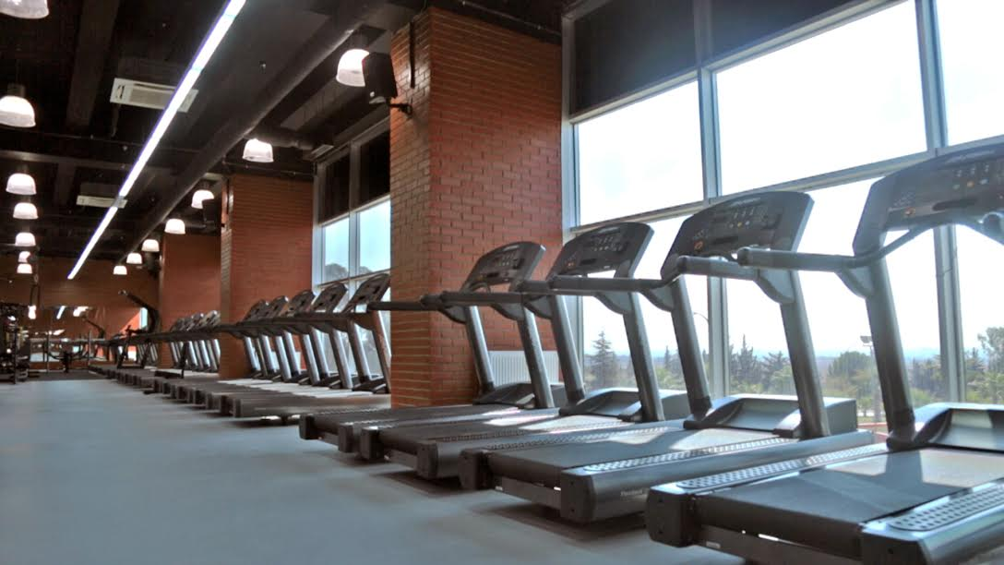
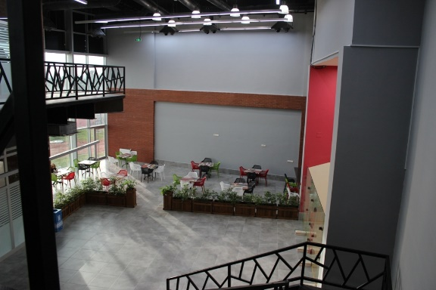

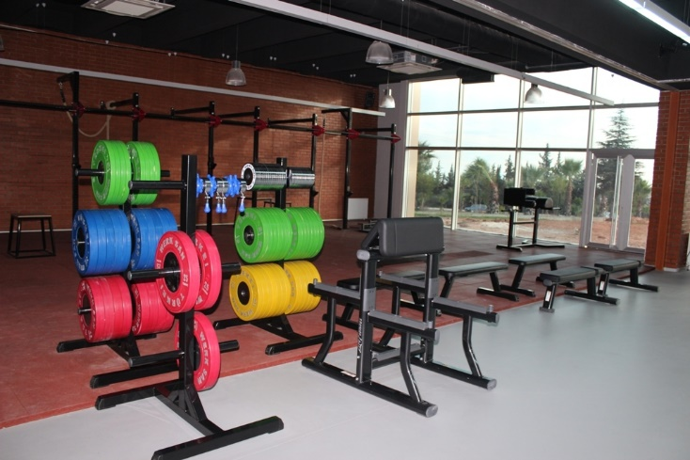
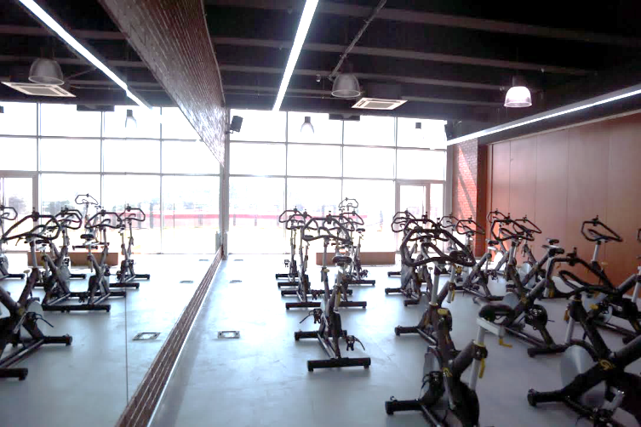
SAĞLIKLI YAŞAM MERKEZİ

Slide 95
SAĞLIKLI YAŞAM MERKEZİ
Sağlıklı Yaşam Merkezi’nde personel, öğrenci ve konuk üyelere yönelik aşağıdaki çalışmalar yapılmaktadır:
Fitness
Plates
Crossfit
Kardiyo Boks
Spinning
Kardiyo Dans
Squash

Slide 96
SAĞLIKLI YAŞAM MERKEZİ
Kullanım Ücretleri
Üyelik tipi | Aylık
Öğrenci (saat 08:00 – 16:00) | 75 TL
Öğrenci (saat 08:00 – 21:00) | 100 TL
Personel | 150 TL
Konuk Üye | 200 TL

Slide 97
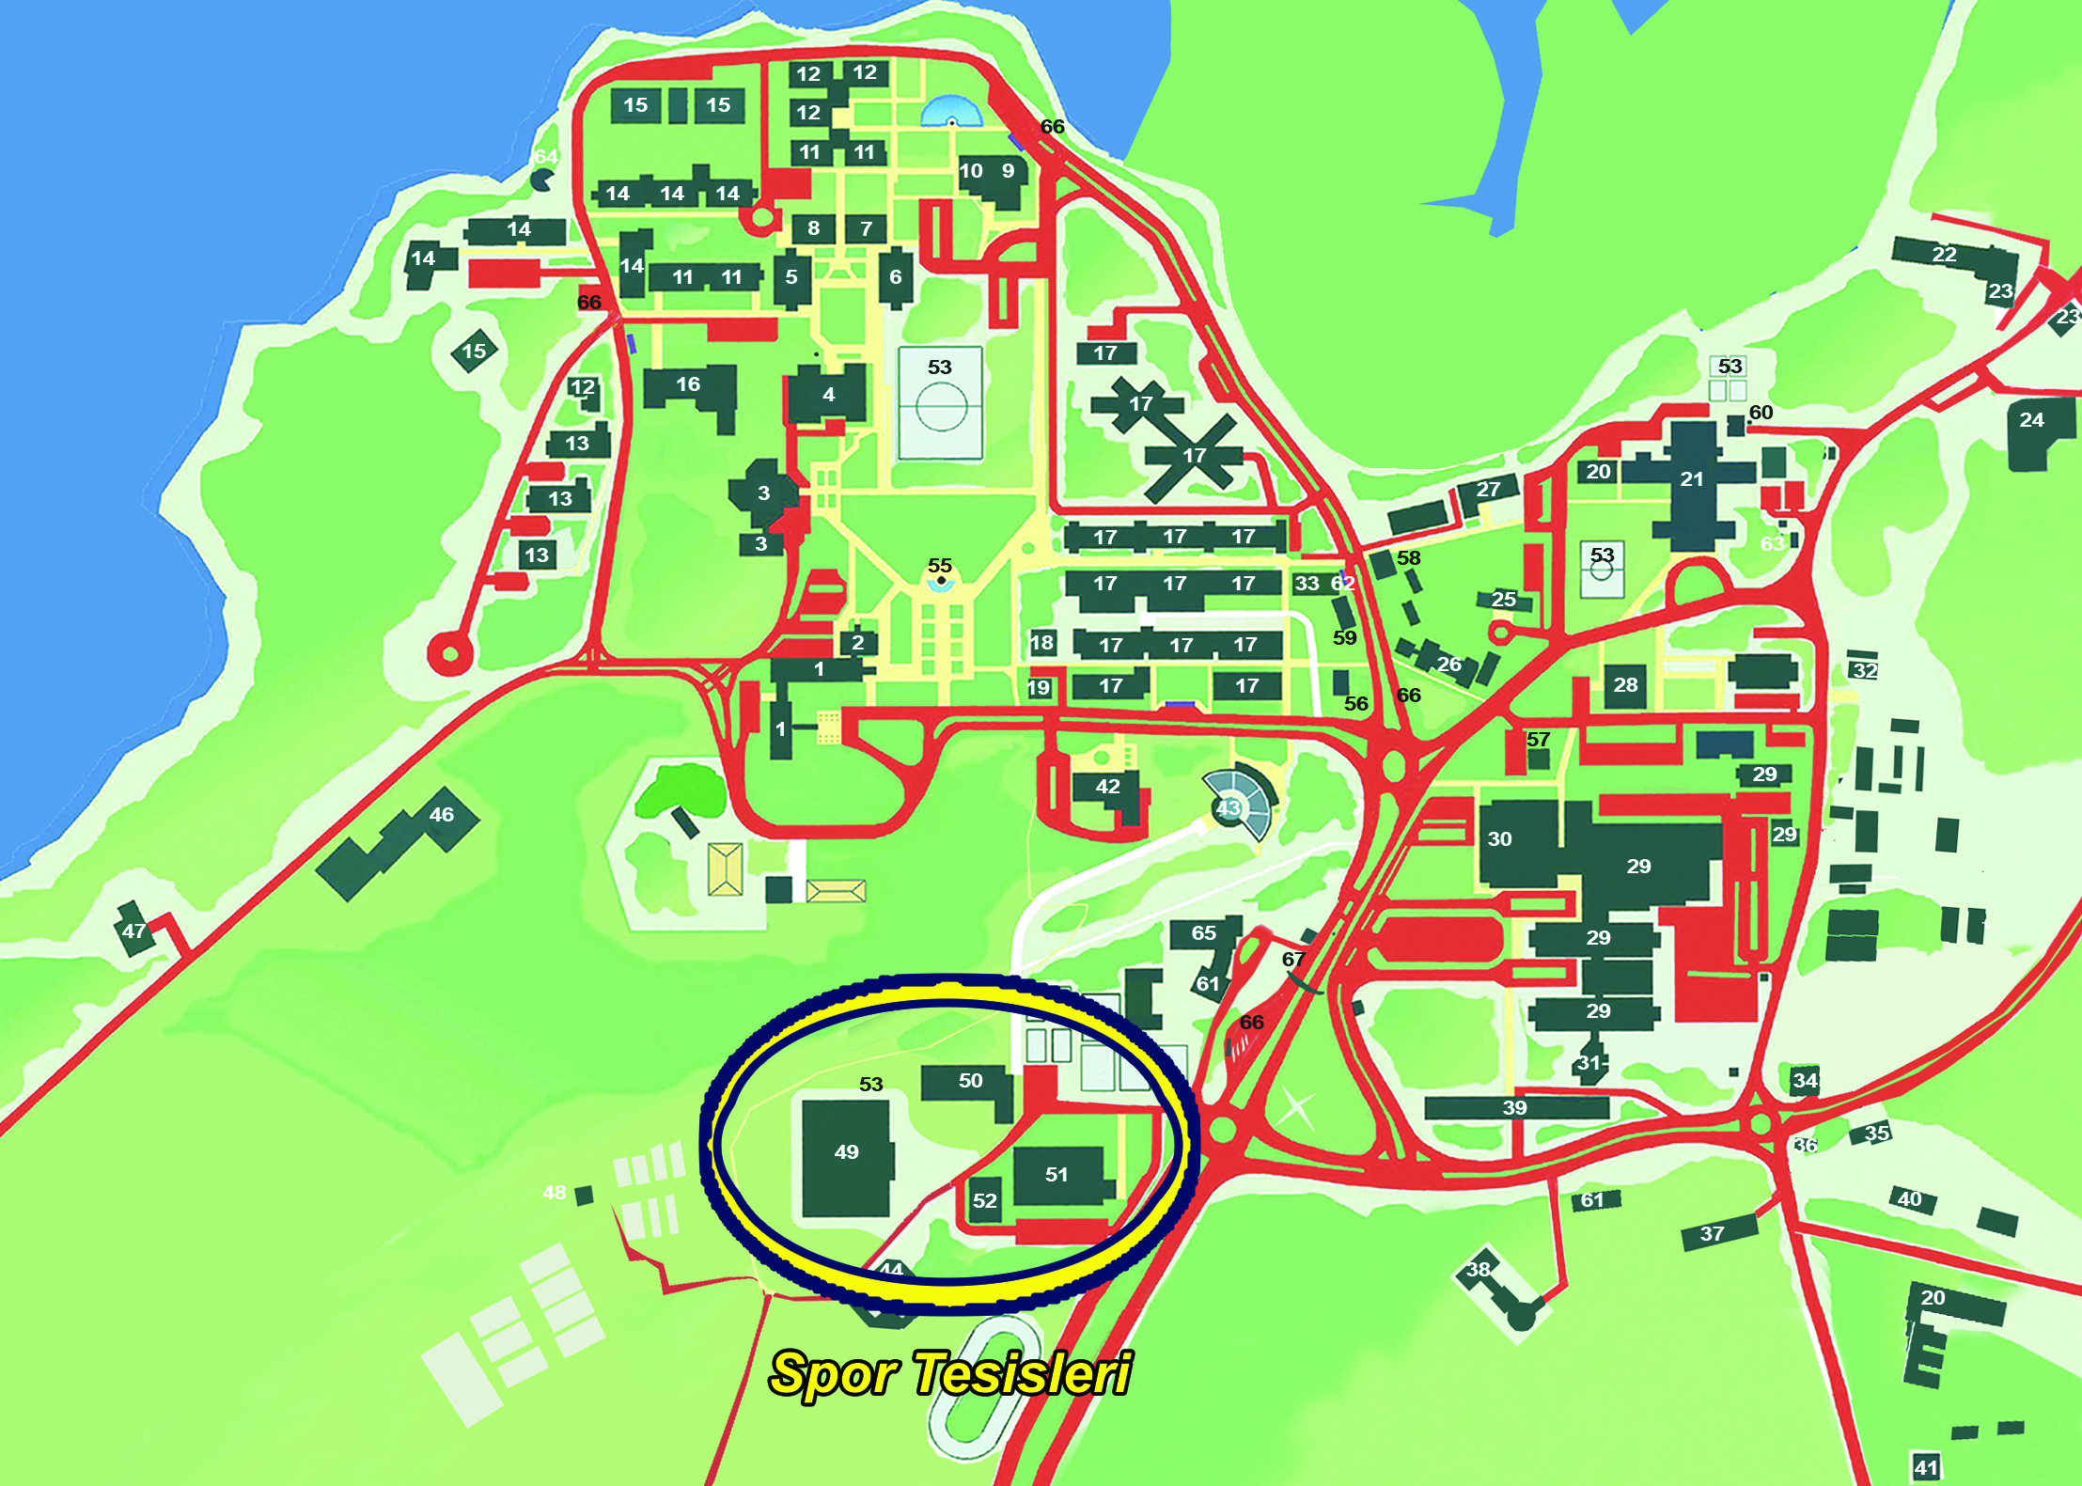

Slide 98
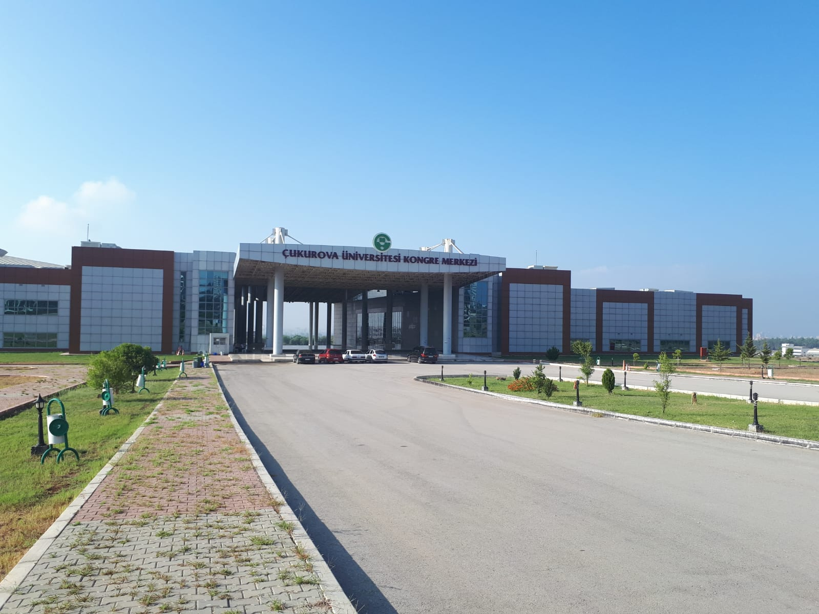
ÇUKUROVA ÜNİVERSİTESİ
ÖĞRENCİ FAALİYETLERİ BİRİMİ

Slide 99
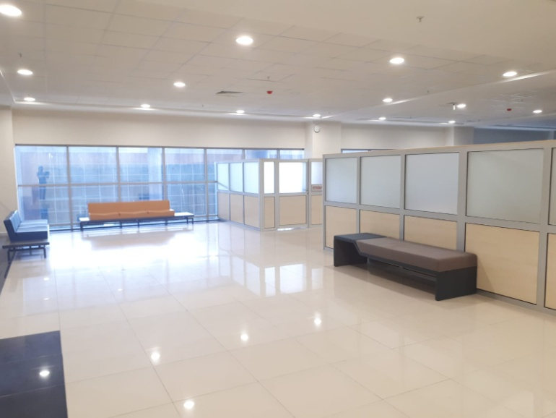
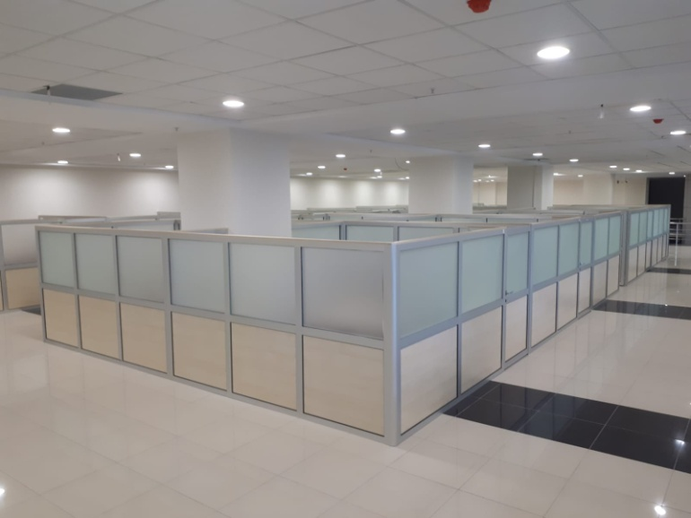
ÇUKUROVA ÜNİVERSİTESİ
ÖĞRENCİ FAALİYETLERİ BİRİMİ
ÖGRENCİ KULÜP OFİSLERİ

Slide 100
Öğrencilere yönelik her türlü sosyal ve kültürel faaliyetleri koordine etmek amacıyla kurulan Öğrenci Faaliyetleri Birimi;
Öğrenci kulüplerinin faaliyetlerini yürütür.
Öğrencilerin, kampüs yaşamına, topluma, çevreye ve doğaya karşı sorumluluklarını geliştirmelerini sağlayacak projeler üretir ve öğrenci kulüpleri tarafından önerilen projeleri değerlendirir.

Slide 101
Çukurova Üniversitesi Öğrenci Kulüpleri
Üniversitemizde, 69 Öğrenci Kulübü bulunmaktadır.
Öğrenci kulüplerimiz sosyal amaçlıdır ve öğrencilerimize boş zamanlarını ilgilendikleri alanlarda değerlendirme olanağını sunmaktadır.
Her öğrenci kulübü küçük bir şirket modeli ile çalışmaktadır. Bu deneyim, öğrencilerimize, okullarından mezun olduktan sonraki hayatlarında bir kazanım olarak ayrıcalık sunmaktadır.

Slide 102
Öğrenci Kulüplerimiz
1 AKADEMİ VİZYON KULÜBÜ
2 ARKEOLOJİ KULÜBÜ
3 ATATÜRKÇÜ DÜŞÜNCE KULÜBÜ
4 ATLI SPOR KULÜBÜ
5 BİLİM VE FEN KULÜBÜ
6 BİSİKLET KULÜBÜ
7 ÇİZGİ ROMAN
8 ÇUKUROVA PDR KULÜBÜ
9 DAĞCILIK KULÜBÜ
10 DOĞA VE ÇEVRE
11 ENGELSİZ HAYAT KULÜBÜ
12 ERASMUS ÖĞRENCİLERİ KULÜBÜ
13 FOTOĞRAFCILIK KULÜBÜ
14 GENÇ MÜHENDİSLER KULÜBÜ
15 GİRİŞİMCİLİK KULÜBÜ
16 GO KULÜBÜ
17 HAYVAN DOSTLARI KULÜBÜ
18 HUKUK KULÜBÜ
19 İEEE KLÜBÜ
20 KANSERE GÜLÜMSE KULÜBÜ

Slide 103
Öğrenci Kulüplerimiz
21 KARİYER KULÜBÜ
22 KIZILAY KULÜBÜ
23 KORUMALI FUTBOL KULÜBÜ
24 OKÇULUK KULÜBÜ
25 OTOMOTİV KULÜBÜ
26 PROJE ARASTIRMA VE GELISTIRME KULUBU
27 PSİKOLOJİ KULÜBÜ
28 SAĞLIK BİLİMLERİ ARAŞTIRMA KULÜBÜ
29 SAĞLIK ÖĞRENCİLERİ KULÜBÜ
30 SAVUNMA VE YÜKSEK TEKNOLOJİLER KULÜBÜ
31 SİNEMA KULÜBÜ
32 SİNERJİ KULÜBÜ
33 TARIM VE GIDA KULÜBÜ
34 TARİH KULÜBÜ
35 TEKSTİL VE MODA KULÜBÜ
36 TİYATRO KULÜBÜ
37 TOPLUM GÖNÜLLÜLERİ KULÜBÜ
38 TOPLUMSAL ARAŞTIRMALAR KULÜBÜ
39 TURAN DÜŞÜNCE KULÜBÜ
40 ULUSLAR ARASI ÜNİVERSİTE GENÇLİĞİ KULÜBÜ

Slide 104
Öğrenci Kulüplerimiz
41 UZAY BİLİMLERİ VE ARAŞTIRMALARI KULÜBÜ
42 YAPI VE TASARIM KULÜBÜ
43 YENİLER KULÜBÜ
44 YÖNEYLEM ARAŞTIRMA KULÜBÜ
45 BİYOMEDİKAL TEKNOLOJİLERİ KULÜBÜ
46 BRİÇ KULÜBÜ
47 EKSTREM MOTOR SPORLARI KULÜBÜ
48 EŞLİ DANSLAR KULÜBÜ
49 DİPLOMASİ KULÜBÜ
50 FÜTÜRİZM KULÜBÜ
51 GENÇ EĞİTİMCİLER KULÜBÜ
52 GENÇ LİDERLER KULÜBÜ
53 GRAFİK TASARIM KULÜBÜ
54 HAVACILIK KULÜBÜ
55 İKTİSAT KULÜBÜ
56 İNSAN VE TOPLUM KULÜBÜ
57 İSTATİSTİK ARAŞTIRMA KULÜBÜ
58 İŞLETME KULÜBÜ
59 KADIN ÇALIŞMALARI KULÜBÜ
60 KRİTİK ANALİTİK DÜŞÜNME KULÜBÜ

Slide 105
Öğrenci Kulüplerimiz
61 KÜLTÜR VE EDEBİYAT KULÜBÜ
62 MÜHENDİSLİK MİMARLIK KULÜBÜ
63 NAR SANAT KULÜBÜ
64 POPÜLER MÜZİK KULÜBÜ
65 SATRANÇ
66 SOSYALİST DÜŞÜNCE KULÜBÜ
67 TOPLUMSAL FARKINDALIK KULÜBÜ
68 TÜRKİSTAN KÜLTÜRÜNÜ TANITMA KULÜBÜ
69 YAYIN KULÜBÜ

Slide 106

Öğrenci Faaliyetleri Birimi Etkinliklerinden Örnekler

Slide 107

Öğrenci Faaliyetleri Birimi Etkinliklerinden Örnekler

Slide 108

Öğrenci Faaliyetleri Birimi Etkinliklerinden Örnekler

Slide 109

Öğrenci Faaliyetleri Birimi Etkinliklerinden Örnekler

Slide 110

Öğrenci Kulüplerimizin Etkinliklerinden Örnekler

Slide 111

Öğrenci Kulüplerimizin Etkinliklerinden Örnekler

Slide 112

Öğrenci Kulüplerimizin Etkinliklerinden Örnekler

Slide 113

Öğrenci Kulüplerimizin Etkinliklerinden Örnekler

Slide 114

Öğrenci Kulüplerimizin Etkinliklerinden Örnekler

Slide 115

Öğrenci Kulüplerimizin Etkinliklerinden Örnekler

Slide 116

Öğrenci Kulüplerimizin Etkinliklerinden Örnekler

Slide 117


Öğrenci Kulüplerimizin Etkinliklerinden Örnekler

Slide 118

Öğrenci Kulüplerimizin Etkinliklerinden Örnekler

Slide 119

Öğrenci Kulüplerimizin Etkinliklerinden Örnekler

Slide 120

Öğrenci Kulüplerimizin Etkinliklerinden Örnekler

Slide 121

Öğrenci Kulüplerimizin Etkinliklerinden Örnekler

Slide 122

Öğrenci Kulüplerimizin Etkinliklerinden Örnekler

Slide 123

Öğrenci Kulüplerimizin Etkinliklerinden Örnekler

Slide 124

Öğrenci Kulüplerimizin Etkinliklerinden Örnekler

Slide 125
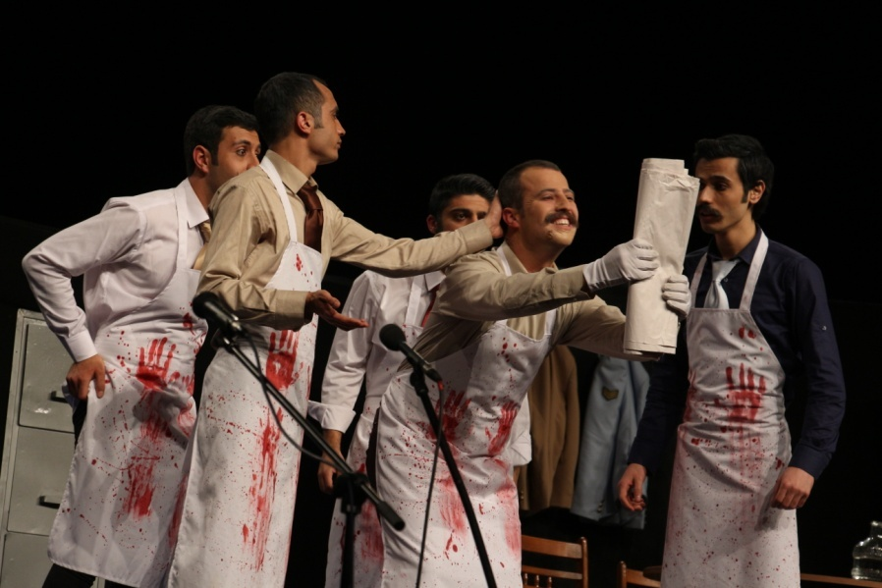
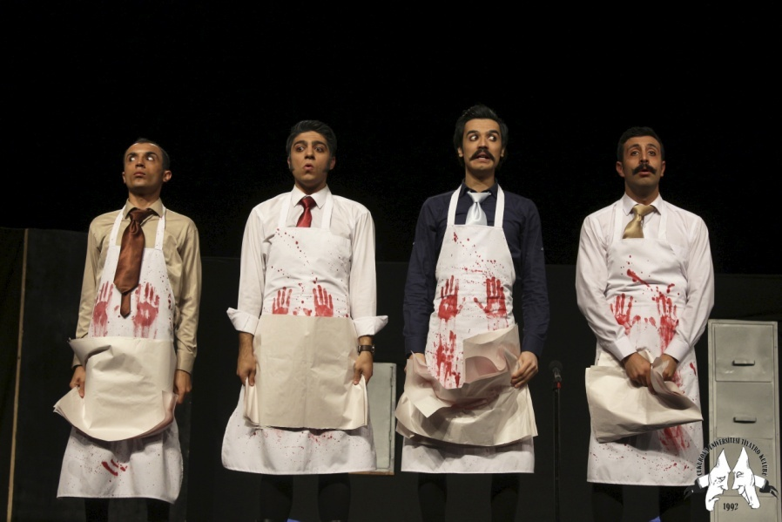
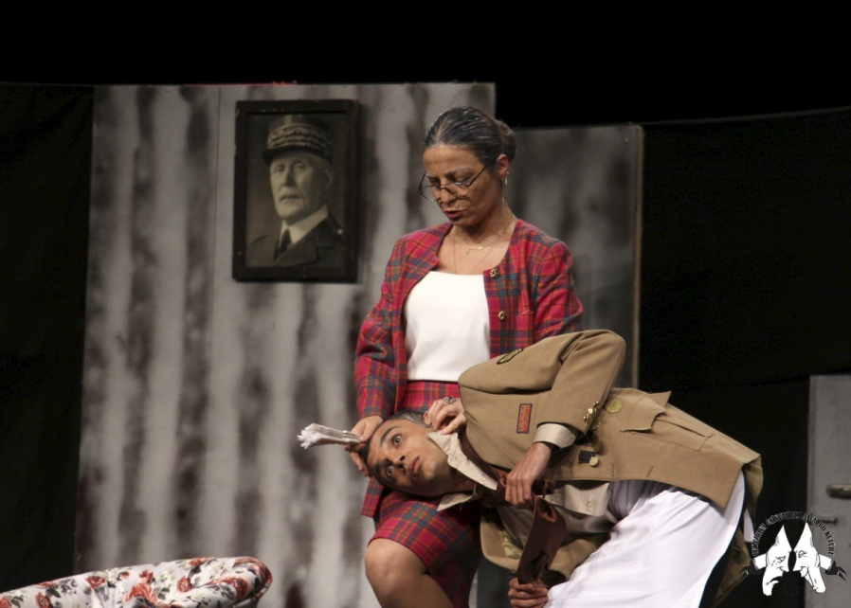
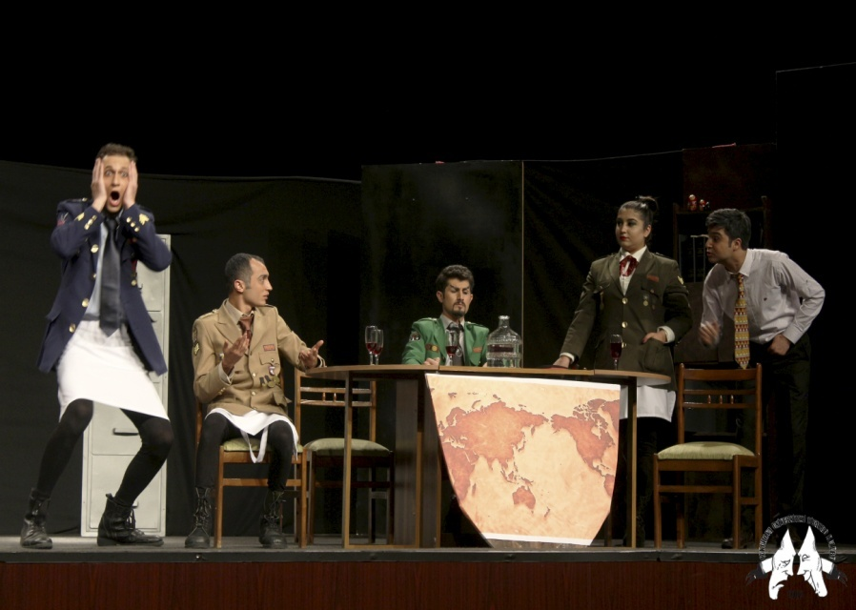
Öğrenci Kulüplerimizin Etkinliklerinden Örnekler

Slide 126
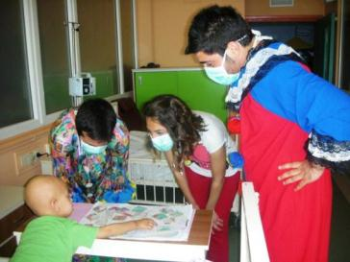
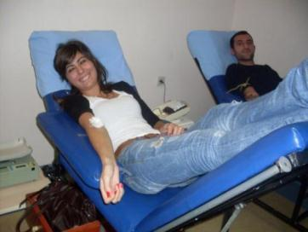
Öğrenci Kulüplerimizin Etkinliklerinden Örnekler
Kansere Gülümse Kulübü

Slide 127

Öğrenci Kulüplerimizin Etkinliklerinden Örnekler
Hayvan Dostları Kulübü

Slide 128
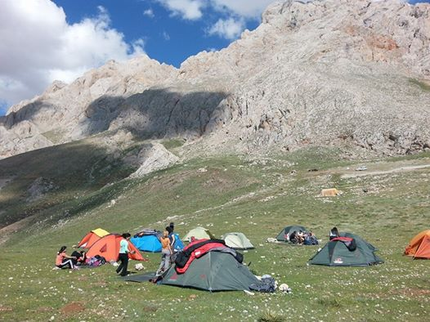
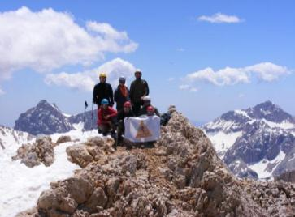
Öğrenci Kulüplerimizin Etkinliklerinden Örnekler
Dağcılık Kulübü

Slide 129
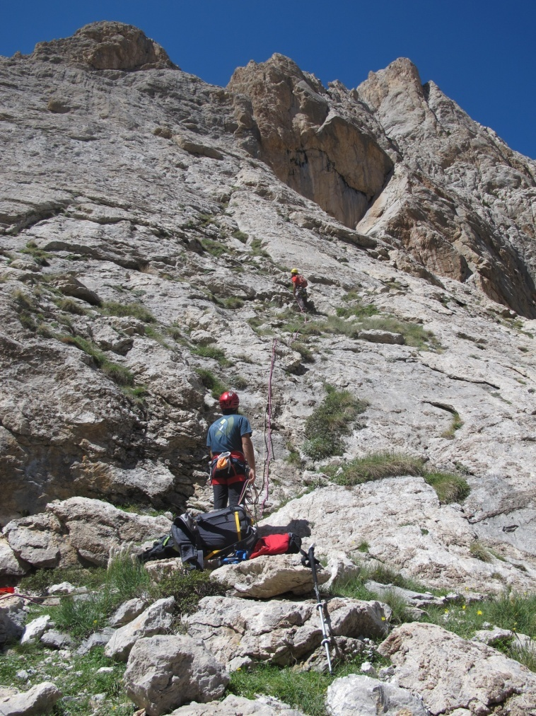
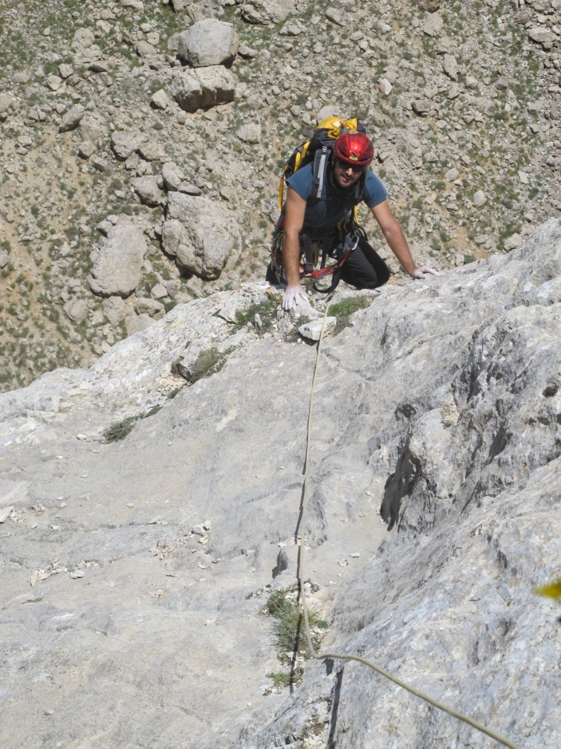
Öğrenci Kulüplerimizin Etkinliklerinden Örnekler
Dağcılık Kulübü

Slide 130


Öğrenci Kulüplerimizin Etkinliklerinden Örnekler
Go Kulübü

Slide 131


Öğrenci Kulüplerimizin Etkinliklerinden Örnekler
Havacılık Kulübü

Slide 132


Öğrenci Kulüplerimizin Etkinliklerinden Örnekler
Bisiklet Kulübü

Slide 133


Öğrenci Kulüplerimizin Etkinliklerinden Örnekler
Bisiklet Kulübü

Slide 134


Uluslararası Üniversite Gençliği Kulübü
Öğrenci Kulüplerimizin Etkinliklerinden Örnekler

Slide 135
Öğrenci Faaliyetleri Birimi
Adres:Çukurova Üniversitesi Kongre Merkezi Binası
İletişim:0322-3387029/2305

Slide 136






MERKEZİ KAFETERYA
Merkezi Kafeteryada günlük olarak Öğrenci, Personel ve Akademisyenlere dört çeşit yemek sunulmaktadır.
Öğrenci Salonlarında birinci öğretim10:30-13:30 ikinci öğretim 15:30-17:00 arasında hizmet verilmektedir.
Her sabah 07:30-09:00 saatleri arasında ücretsiz sabah çorbası verilmektedir.
Kampüste bu saatler dışında yiyecek içecek hizmeti sunan bir çok kafe ve kantin bulunmaktadır.

Slide 137


MERKEZİ KAFETERYA
Merkezi kafeteryada yemek yiyebilmek için Kampüs Kartın olması gerekir.
Kampüs kartı bulunmayan öğrenciler Rektörlük Bilgi İşlem Daire Başkanlığına(Kartlı Sistemler Birimi) başvurmaları gerekmektedir.

Slide 138


MERKEZİ KAFETERYA
Kampüs Kart, öğrenci yemek fiyatları 2TL Kampüs Karttan düşmektedir.
Kampüs kartlarını ilk defa kullanacak olan öğrenciler öncelikle kartlarını 10:30-13:30 arasında
Öğrenci salonlarının önünde bulunan bankolardaki
Görevli personele güncelleme yaptırarak kullanacaklardır
Kampüs Karta para yükleme işlemini Ziraat bankasına ait ATM’ den ( merkezi kafeterya önü, son durak kafe karşısı) gerçekleştirebilirsiniz.

Slide 139

MERKEZİ KAFETERYA
Merkezi kafeteryada sunulan yemeklerin listesine üniversitenin web sayfasından ulaşabilirsiniz.

Slide 140

Merkezi kafeteryada sunulan yemeklerin listesine üniversitenin web sayfasından ulaşabilirsiniz.
Bu ayın yemek listesi şu şekilde:

Slide 141

MERKEZİ KAFETARYA ULAŞIM

Slide 142
MERKEZİ KAFETERYA
KONGRE MERKEZİ ŞUBESİ
KONGRE MERKEZİNDE BULUNAN ŞUBEMİZDE SAAT 11:30-13:30 ARASI YEMEK SERVİSİ SUNULMAKTA OLUP, BU SAATLER ARASI İLAHİYAT FAKÜLTESİNDEN OTOMOTİV MÜHENDİSLİĞİNE KADAR OLAN GÜZERGÂHTA RİNG SERVİSİ HİZMET VERMEKTEDİR.

Slide 143
Çukurova Üniversitesi
Sağlık Kültür ve Spor Daire Başkanlığı
Medikososyal Merkezi

Slide 144

Medikososyal Merkezi
  Sağlık sistemindeki değişikliklere uyum sağlayacak şekilde yapılandırılan Medikososyal Merkezimizin amacı; üniversitemiz öğrencilerinin, çalışanlarının, çalışanlarının bakmakla yükümlü oldukları aile bireylerinin ve emeklilerinin nitelikli birinci basamak sağlık hizmetleri almasının sağlanmasıdır.

Slide 145
Medikososyal Merkezi
1 Uzman hekim
3 Pratisyen hekim,
1 Diyetisyen
2 Uzman Psikolojik danışman,
1 Sosyal hizmet uzmanı,
6 Hemşire, 9 memur ve 3 yardımcı personel
Toplam 26 kişilik kadro ile hizmet vermektedir.

Slide 146

Organizasyon Şeması

Slide 147

Başhekim
Prof. Dr. Sevgi Özcan

Slide 148

Medikososyal Merkezi Personeli

Slide 149
Merkezimizde Verilen Hizmetler
-Birinci Basamak Poliklinik Hizmetleri
1. Çukurova Üniversitesi Eğitim ASM Birimi Poliklinik Hizmetleri
2. Yetkilendirilmiş Aile Hekimliği Poliklinik Hizmetleri
3. ÇÜ. Tıp Fakültesi Aile Hekimliği Poliklinik Hizmetleri
-Diyet ve Sağlıklı Beslenme Hizmetleri
-Psikolojik Danışmanlık ve Rehberlik Hizmetleri
-Hemşirelik Hizmetleri
1. Tedavi Hizmetleri
2. Aşı Hizmetleri
-Sağlık Eğitimleri

Slide 150
Çukurova Üniversitesi Eğitim ASM Birimi Poliklinik Hizmetleri
Aile Hekimliği Uygulama Yönetmeliğine göre “Madde 8.3. İkamet ettiği ilden başka bir ile ikamet amacıyla yeni gelen kişiler istedikleri bir aile hekimine kayıt yaptırırlar.” Bu doğrultuda birim kişi kaydı almakta, kayıtlı olan öğrencilere sürekli ve kapsamlı birinci basamak tanı ve tedavi hizmeti vermektedir.
Sürekli aynı yerden, randevulu hizmet almak isteyen kişilerin ilgili polikliniğe bizzat başvurarak “Aile Hekimi Değişikliği” formunu doldurmaları gerekmektedir.

Slide 151

Yetkilendirilmiş Aile Hekimliği Poliklinik Hizmetleri
Yetkilendirilmiş Aile Hekimlerimiz kişi kaydı almamakta, aile hekimi kaydı Adana (merkez) dışında olan öğrencilere misafir statüsünde birinci basamak tanı ve tedavi hizmeti vermektedir. Hizmet almak isteyenler başvuru anında sıra numarası alarak hizmet alırlar.

Slide 152

ÇÜ. Tıp Fakültesi Aile Hekimliği A.D. Poliklinik Hizmetleri
Balcalı Hastanesine (3.basamak) bağlı bir poliklinik olarak birinci basamak tanı ve tedavi hizmeti vermektedir.
Tetkikler için kan ve idrar numuneleri kurumda alınmakta, Balcalı Hastanesine gönderilmektedir. Sonuçlar poliklinik hekiminden alınmaktadır. Yine gerekli durumlarda Balcalı Hastanesi polikliniklerinden konsültasyon istenmektedir.

Slide 153

Diyet ve Sağlıklı Beslenme Hizmetleri
Üniversitemizin öğrencilerine akademik ve idari personeli ile bakmakla yükümlü oldukları aile bireylerine ve emeklilerine beslenme eğitimi ve danışmanlığı verir, beslenmelerini düzenler ve takip eder, ileri tetkik ve tedavisi gereken hastaları ilgili kuruluşlara yönlendirir.

Slide 154

Psikolojik Danışma ve Rehberlik Birimi
Merkezimizden psikolojik sorunlarınızın yanında; kendini tanıma ve geliştirme, insanlarla daha iyi iletişim kurabilme, üniversiteye uyum ve eğitim ile ilgili sorunlarınızın çözümü için de yardım alabilirsiniz.

Slide 155

Psikolojik Danışma ve Rehberlik Birimi
-Bireysel psikolojik danışma
-Grupla psikolojik danışma
-Psikolojik testler
-Konferans, seminer, söyleşi vb eğitim çalışmaları şeklinde yürütülmektedir.

Slide 156

Tedavi Hizmetleri
Merkezimizde ilk ve acil tedavi uygulamalar reçete ile belgelenmiş enjeksiyonlarının yapılması, pansuman, kan alımı, ateş, nabız, tansiyon takibi ve danışmanlık hizmeti verilmektedir.

Slide 157

Aşı Hizmetleri
Bulaşıcı hastalıklar için, risk gurubunu oluşturan fakülte ve yüksekokulların; Tıp Fakültesi, Diş Hekimliği Fakültesi, Sağlık Bilimleri Fakültesi, Sağlık Hizmetleri Meslek Yüksek Okulu öğrencilerine tetkik sonuçlarına göre [Hepatit B, Hepatit A, KKK (kızamık-kızamıkçık-kabakulak), Suçiçeği] aşıları ve Difteri /Tetanos Mevsimler İnfluenza aşıları uygulanır.

Slide 158
Eğitici Seminerler
-Madde Bağımlılığı ve Korunma Yolları
-Cinsel Sağlık ve Cinsel Yolla Bulaşan Enfeksiyonlar
-Gebelik Ve Gebeliği Önleme Yöntemleri
-Psikolojik destek
-Kişisel Hijyen
-Beslenme
Her yıl üniversitemize yeni kayıt yaptıran öğrenciler ile bir araya gelinerek seminerler düzenlenmektedir.

Slide 159

Medikososyal Merkezine Nasıl Başvurabilirsiniz?
1. B girişinde kayıt odasında ilgili kişiye başvurulur
2. Kayıt işlemi yaptırılarak ilgili doktora yönlendirilir.
3. Muayene ücreti ödenmez.

Slide 160


Slide 161
Reçete Bedellerinin Ödenmesi
Merkezimizde verilen hizmetler ücretsizdir. Ancak reçete bedelleri kişilerin sosyal güvenlik kurumları, sosyal güvencesi olmayan kişilerin ise kendilerince karşılanmaktadır.
ÇÜTF Aile Hekimliği Polikliniği Balcalı Hastanesine bağlı bir birim olarak çalıştığı için 3.Basamak olarak değerlendirilmekte ve muayene katkı ücreti alınmaktadır.

Slide 163
Sağlıklı ve başarılı bir eğitim dönemi geçirmeniz dileğiyle…

Slide 164

ÇUKUROVA ÜNİVERSİTESİ
KÜLTÜR MÜDÜRLÜĞÜ

Slide 165
KÜLTÜR MÜDÜRLÜĞÜ ETKİNLİKLERİ
Kültür Müdürlüğümüz, Sağlık Kültür ve Spor Daire Başkanlığına bağlı olarak faaliyetleri yürütülmektedir.
Sosyal, sanatsal, kültürel eğitim ve öğretim merkezidir,
Türkiye genelinde çeşitli gösteri, konser ve yarışmalara
katılım sağlanır.

Slide 166
Kültür Müdürlüğü Toplulukları
Halk Oyunları Topluluğu
Drama Topluluğu
Dans Topluluğu
Türk Sanat Müziği Korosu
Türk Halk Müziği Korosu

Slide 167

Halk Oyunları Topluluğu
Türk Halk Oyunları Topluluğu, eğitim süresince hafta sonları ve hafta içinde adım çalışmalarıyla başlayıp, yöre öğretimi ve son olarak gösteriye yönelik çalışmalar yapar. Aynı zamanda Üniversitelerarası düzenlenen yarışmalara katılmaktadır. Şimdiye kadar çok sayıda yarışmalarda dereceler alınmıştır.

Slide 168

Sanat Toplulukları ve Etkinlikleri
Türk Sanat Müziği Korosu
Üniversitemiz öğrencilerinden oluşan topluluk, eğitim ve öğretim dönemi içinde hafta sonları çalışmalarını yürütmektedir.
Bu çalışmaların sonucu olarak, dönem sonlarında konserler verilmektedir. Ayrıca il içinde ve dışında yapılan etkinliklere katılım sağlanmaktadır.

Slide 169


Sanat Toplulukları ve Etkinlikleri
Türk Halk Müziği Korosu
Üniversitemiz öğrencilerinden oluşan topluluk,Türk Halk Müziği eğitsel çalışmaları sonucunda,yıl içerisinde Üniversitemizde çeşitli konserler vermekte, üniversitemizi ulusal yarışmalarda başarı ile temsil etmektedir.
Geçtiğimiz yıllarda üniversitemiz korosu;
Çoksesli Koro Türkiye 3.,
Sazlarda Toplu İcra Türkiye 2.,
Solo Ses Türkiye 2. olmuştur.

Slide 170


Sanat Toplulukları ve Etkinlikleri
Dans Topluluğu
Üniversitemiz öğrenci ve personelinden oluşan topluluk, Latin danslarından; Salsa, Baçhata, Rueda, Cha-Cha-Cha, Rumba,Tango, Vals, Modern dans, Lirik dans, Show dansa yönelik eğitsel çalışmalar sonucunda, yıl içerisinde üniversitenizde “Dünya Dans Günü” organizasyonunu gerçekleştirmekte ve çeşitli zamanlarda gösteriler sunmaktadır.

Slide 171


Sanat Toplulukları ve Etkinlikleri
Drama Topluluğu
Üniversitemiz öğrencilerinden oluşan topluluk,Tiyatro ve Dramaya yönelik eğitsel çalışmaları sonucunda, her yıl “27 Mart Dünya Tiyatrolar günü” içerisinde oyunlarını sergilemekte ve çeşitli ulusal festivallerde Üniversitemizi temsil etmektedir.

Slide 172
Eğitim Öğretim ve Sınav Yönetmeliği

Slide 173
Eğitim Öğretim Süresi :
Azami öğretim süresi (yabancı dil hazırlık sınıfı hariç)
Ön lisans programları için 4 yıl,
4 yıl olan lisans programları azami 7 yıl,
5 yıl olan lisans programları azami 8 yıl,
6 yıl olan lisans programları azami 9 yıl
Öğrencilerin belirtilen süre içinde kayıt oldukları programları başarı ile tamamlamaları gerekmektedir. Bu süreler sonunda Yönetmelikte tanınan sınavlar sonunda 5 dersten fazla başarısız dersi olan öğrencilerin kayıtları silinmektedir.

Slide 174
GÜZ ve BAHAR Yarıyılı:
Bir örgün eğitim-öğretim yılı, (örneğin 2019-2020) Güz ve Bahar yarıyıllarından oluşur.
Her bir yarıyıl en az on yedi (17) hafta sürer. Ara sınav, yarıyıl veya yıl sonu sınav günleri, bu süreye dahildir.
Cumartesi, Pazar ve resmi tatil günleri eğitim öğretim günlerinden sayılmaz. Ancak sınavlar, ortak zorunlu ve seçmeli dersler, uygulamalar ve telafi dersleri Cumartesi günleri de yapılabilir. Gerek görüldüğü takdirde sınavlar Pazar günleri de yapılabilir.
Çukurova Üniversitesinde yaz öğretimi açılmamaktadır.

Slide 175
Ders Kayıtları:
Her yarıyılın (güz ve bahar) başlangıcında akademik takvimde belirtilen süre içinde ders kayıtlarınızı yenilemeniz gerekmektedir.
Kayıt yenileme işlemlerinin sorumluluğu size aittir. Belirtilen sürede, haklı ve geçerli nedenleriniz olmadan kaydınızı yenilemezseniz o dönemin derslerini alamazsınız.
Haklı ve geçerli sayılabilecek mazeretiniz varsa yarıyılın ilk iki haftası içinde başvurarak bunu bildirmeniz ve mazeretinizin ilgili yönetim kurulunca kabul edilmesi durumunda, beş iş günü içinde kaydınızı yenilemeniz gerekir.
Belirtilen süreler dışında yapılan başvurular kabul edilmez ve değerlendirmeye alınmaz.
Haklı ve geçerli sayılabilecek mazeretlerin neler olduğu ilgili yönetmelikçe tanımlanmıştır. Bu yönetmeliğe Web sayfamızın “Öğrenci” bölümünden ulaşılabilir.

Slide 176
Ders Alma:
Üniversitemizde ders geçme sistemi uygulanır ve tüm dersler yarıyıl esasına göre düzenlenir.
Kayıt yenileme işlemini Öğrenci İşleri Bilgi Sisteminden kullanıcı numaralarınızı ve şifrenizi girip, sizin için oluşturulmuş sayfaya ulaşarak gerçekleştireceksiniz.
Birinci sınıfa başlayan öğrenciler, kayıt oldukları yarıyıla ait tüm dersleri almakla yükümlüdürler.
İlerleyen yıllarda kayıt yenilerken daha önceden aldığınız ve başarısız olduğunuz dersler varsa bu dersler Ders Kayıt sayfasında, otomatik olarak seçili gelecektir.
Öncelikle bunları almak koşuluyla, bu derslerle birlikte, alt yarıyıllardan daha önce çeşitli nedenlerle almamış olduğunuz tüm dersleri bulunduğunuz yarıyılda alabilirsiniz.
Ders kaydında alınabilecek derslerin toplamı her yarıyıl için 40 AKTS kredisini geçemez.
Önceki yarıyıl derslerinden başarısız değilseniz ve Genel Not Ortalamanız 3.00 veya üzerinde ise bulunduğuz yarıyılda toplam 45 AKTS kredisini aşmayacak şekilde üst yarıyıldan ders veya dersler alabilirsiniz.

Slide 177
Ders Alma:
Yarıyılın ilk haftasında, ders kaydınızda değişiklikler yapabilirsiniz.
Ancak alt yarıyıllardan almamış olduğunuz dersler ya da başarısız olduğunuz için tekrarlamak zorunda olduğunuz derslerde herhangi bir değişiklik yapmanız mümkün değildir.
Süresi içinde ve usulüne uygun olarak kaydolmadığınız derslere devam edemez ve bu derslerin sınavlarına giremezsiniz.
Aldığınız tüm derslerin eğitim-öğretimi ile ilgili yaptırılacak olan araştırma, inceleme ödevleri, projeler, dersin değerlendirme şekli ve ders içeriği ile ilgili konular eğitim-öğretim yarıyılı başında dersin hocası tarafından size duyurulacaktır.

Slide 178
Dersler
Zorunlu dersler; öğretim programlarında yer alan ve öğrencinin alması gereken derslerdir.
Seçmeli dersler; öğrencinin kayıtlı olduğu birimden alınabileceği gibi, alan dışından da alınabilir.
Bir seçmeli dersin açılabilmesi için gerekli öğrenci sayısı birim kurulları tarafından belirlenir. Seçmeli dersler programdaki toplam kredinin en az %25’i olmak zorundadır.
Alan seçmelisi dersler seçmeli derslerin en fazla %30’u olabilir.
Ön koşullu dersler; alınabilmesi için önceki yarıyıl veya yıllarda yer alan derslerden bir veya birkaçının başarılması gereken derslerdir.
Ortak zorunlu dersler; Atatürk İlkeleri ve İnkılap Tarihi, Türk Dili ile yabancı dil hazırlık sınıfı olmayan programlardaki Yabancı Dil dersleridir.
Bir eğitim öğretim yılında ön lisans ve lisans programları için ders ve uygulama kredileri toplamı her yarıyıl 30 AKTS olacak şekilde yıllık 60 AKTS kredisi olmak zorundadır.

Slide 179

Dersler
BU SLAYTA PROGRAMDA OKUTULAN DERSLERİ YERLEŞTİRİP HANGİLERİNİN ZORUNLU; HANGİLERİNİN SEÇMELİ VB OLDUĞUNU ÖĞRENCİLERE GÖSTERİNİZ:
ÖRNEK:

Slide 180
Devam Mecburiyeti:
Teorik derslere en az % 70, uygulamalara en az % 80 oranında devam etmeniz gerekmektedir. Aksi takdirde devamsızlıktan kalır ve dersi tekrar etmeniz gerekir.
Ancak, bir dersin devam koşullarını yerine getirdiğiniz halde o dersten başarısız olduğunuz için ya da derste başarılı olduğunuz halde notunuzu yükseltmek için dersi tekrar aldığınız zaman derse devam koşulu aranmayacaktır.
Tekrar aldığınız bir dersin ara sınavlarına ve yarıyıl/yıl sonu sınavlarına katılmanız gerekir.

Slide 181
Akademik Danışmanlık:
Akademik danışmanınız ……………………………. dır. (örn. Yrd. Doç. Dr. Mehmet Aydın hocanızdır)
Danışman hocanız eğitim-öğretim konularında karşılaşacağınız sorunların çözümünde sizlere yardımcı olacaktır.

Slide 182
Sınavlar:
Ara sınav, (Vize)
Yarıyıl/yılsonu sınavı (Final)
Mazeret sınavı
Bütünleme sınavı
Tek Ders Sınavı
GNO yükseltme sınavı
Birinci ara sınavların, yarıyıl/yılsonu sınavlarının, bütünleme ve GNO yükseltme sınavlarının ne zaman yapılacağı akademik takvimle birlikte duyurulur.
Mazeret sınavları ne zaman ve nerede yapılacağı ilgili program tarafından duyurulur.
Mazeret sınavları sadece ara sınavlara giremeyen öğrencilere açılır.
Sınavların nasıl yapılacağı ve nasıl değerlendirileceği dersi veren öğretim elemanı tarafından dönem başında sizlere duyurulur.
Her ders için en az bir ara sınav ile bir yarıyıl/yılsonu sınavı yapılır. Ancak yapısı gereği, dönem içi çalışmalarının farklı şekilde değerlendirilmesi gereken staj, bitirme tezi ve araştırma projesi gibi dersler ile GNO yükseltme sınavı ve tek ders sınavı değerlendirmelerinde ara sınav notu dikkate alınmaz. Sınav programları sınav tarihleri ve nerede yapılacağı en az on beş (15) gün önce ilan edilir.
23 Kasım 2020- 29 Kasım 2020 | Ara Sınavlar
18 Ocak 2021 - 31 Ocak 2021 | Güz Yarıyılı Sınavları
10 Şubat 2021 - 16 Şubat 2021 | Bütünleme Sınavı
22 Şubat 2021- 26 Şubat 2021 | Not Yükseltme sınavı başvuruları
24 Şubat 2021 | Tek Ders sınavları

Slide 183
Yarıyıl/yıl sonu sınavları :
Bir dersin yarıyıl sonu veya yılsonu sınavına girebilmeniz için;
a) O derse kaydınızı yaptırmış olmanız,
b) Derse devam zorunluluğunu yerine getirmiş olmanız,
c) Uygulamalarda başarılı olmanız, varsa verilen projeleri, ödevleri tamamlamış olmanız
gerekir.
Ara sınav sonuçları, bir sonraki sınav tarihinden en geç iki hafta öncesine kadar ilan edilir.

Slide 184
Sınavların Değerlendirilmesi:
Dönem içi notu, o dersin eğitim-öğretimi ile ilgili yaptırılacak olan ara sınavı/sınavları ile araştırma, inceleme ödevleri, projeler gibi diğer faaliyetleri dikkate alınarak hesaplanır.
Ham başarı notu, dönem içi notunun % 40’ı ile yarıyıl veya yılsonu sınav notunun % 60’ının toplanması sonucu elde edilir. Ham başarı notunun elde edilmesinde dönem içi notu ve yarıyıl/yılsonu sınav sonuçları 100 tam puan üzerinden hesaplanır.
Başarı notu, üniversitece belirlenen bağıl değerlendirme (çan eğrisi) sistemine göre hesaplanır.
Bu değerlendirme sonucunda, yanda açılımı ve katsayıları belirtilen harf notlarından biri başarı notu olarak verilir:
Devam koşulunu yerine getirmeyen öğrenciye NA notu
verilir. NA notu alan öğrenci yarıyıl/yılsonu ve bütünleme sınavlarına katılamaz.
AA | 4.00
BA | 3.50
BB | 3.00
CB | 2.50
CC | 2.00
DC | 1.50
DD | 1.00
FF | 0.00
FG | 0.00
NA | 0.00
UB | 0.00

Slide 185

Bağıl değerlendirme nedir?
Bağıl değerlendirme sistemi, öğrencinin ara ve yarıyıl veya staj sonu notlarının ağırlıklarına göre belirlenen başarı not ortalamasının o dersi alan tüm öğrencilerin başarı düzeyine göre belirlenmesidir.
Başarı düzeyi, notların istatistiksel dağılımı ve sınıf aritmetik ortalaması göz önünde bulundurularak yapılır.

Slide 186
Başarı Notları:
Yarıyıl/yılsonu veya bütünleme sınavına girerek başarısız olan öğrenciye FF notu verilir.
Yarıyıl/yılsonu veya bütünleme sınavına girme hakkı olduğu halde sınava girmeyen öğrencilere FG notu verilir.
Mazeretsiz olarak girmediği bir sınav için öğrenciye 0 (sıfır) notu verilir.
Bir dersten AA, BA, BB, CB veya CC notlarından birini almış olan bir öğrenci o dersi başarmış sayılır.
Bir dersten DC veya DD alan bir öğrenci mezun olma aşamasında 2.00 GNO’ya erişmiş olmak koşulu ile o dersi başarmış sayılır.
Bir dersin uygulamasında başarısız olan öğrencilere UB (Uygulamada Başarısız) notu verilir. UB notu NA notu gibi işlem görür.
AA | 4.00
BA | 3.50
BB | 3.00
CB | 2.50
CC | 2.00
DC | 1.50
DD | 1.00
FF | 0.00
FG | 0.00
NA | 0.00
UB | 0.00

Slide 187
Sınavlarda
kopya çeken,
kopya girişiminde bulunan,
sınava hile karıştıran,
ilgili öğretim elemanınca sınav evrakının incelenmesi sonucunda kopya çektiği anlaşılan öğrenciye,
o sınav için 0 (sıfır) notu verilir ve hakkında Yükseköğretim Kurumları Öğrenci Disiplin Yönetmeliği hükümleri uygulanır.
NA ve UB olarak bir dersten kalan öğrenci ertesi yıl bu derse devam etmek zorundadır.

Slide 188
Not Ortalamaları :
Öğrencilerin başarı durumları, bitirdikleri yarıyılda almış oldukları derslere ait Dönem Not Ortalaması (DNO) ve almış oldukları tüm dersler için Genel Not Ortalaması (GNO) ile izlenir.
Bu ortalamalar, ilgili derslerden alınan notlardan her birinin katsayısı ile o dersin AKTS kredisi çarpılarak bulunan sayıların toplamının, aynı derslerin AKTS kredi toplamına bölünmesiyle elde edilir.
Ortalamaların kayda geçmesinde, virgülden sonraki üçüncü hane beşten küçükse sıfıra; beş veya beşten büyükse, ikinci haneyi bir arttıracak şekilde yuvarlanarak, iki hane esas alınır.

Slide 189
Ders | AKTS | NOT | Katsayı | AKTS X Katsayı
Atatürk İlk. ve İnk. Tarihi I | 2 | CB | 2.50 | 2 X 2.50
Genel Biyoloji | 5 | DD | 1.00 | 5 X 1.00
Fizik | 4 | BB | 3.00 | 4 X 3.00
İngilizce | 2 | CC | 2.00 | 2 X 2.00
Genel Kimya | 4 | CB | 2.50 | 4 X 2.50
Matematik I | 4 | BB | 3.00 | 4 X 3.00
Kıyı Yönetimi | 4 | BA | 3.50 | 4 X 3.50
Türk Dili I | 2 | AA | 4.00 | 2 X 4.00
Mühendislik Mekaniği | 3 | BA | 3.50 | 3 X 3.50
Toplam | 30 |  |  | 80.50
Örnek DNO Hesaplaması
= 80.50 / 30
= 2.6833
= 2.6800
=2.68

Slide 190
Not Ortalamaları :
Başarılı ve Başarısız Öğrenciler:
Bulunulan yarıyıl sonu veya yıl sonu itibariyle GNO'su en az 2.00 olan öğrenci başarılı sayılır.
Normal öğrenim süresine göre bulunduğu yarıyıldan/yıldan başarısız notu ve bir önceki yarıyıldan başarısız dersi olmayan, disiplin cezası almamış başarılı öğrencilerden yarıyıl/yıl sonunda en az normal ders yükü ile o yarıyıl not ortalaması;
3.00-3.49 arasında olanlar onur öğrencisi,
3.50-4.00 arasında olanlar yüksek onur öğrencisi olarak kabul edilir.

Slide 191
Ders Tekrarı:
Bir dersten başarısız olduysanız ya da devamsızlıktan kaldıysanız (FF, FG, UB veya NA aldıysanız), bu dersi, verildiği ilk yarıyılda/yılda almak zorundasınızdır.
GNO’nuzu yükseltmek için daha önce alıp başarılı olduğunuz dersleri o derslerin verildiği yarıyılda tekrarlayabilirsiziniz.
Başarılı dersin tekrarında devam şartı aranmaz. GNO hesabında, tekrarlanan dersten alınan en son not geçerlidir.

Slide 192
Sınav Sonuçlarının İlanı ve İtiraz
Başarı notu yarıyıl veya yılsonu sınavlarının bitiş tarihinden en geç bir hafta sonra elektronik ortamda ilan edilir.
Sınav sonuçları, maddi hata durumunun belirlenmesi dışında değiştirilemez.
Öğrenciler veya öğretim elemanları maddi hata konusunda, sınav sonuçlarının ilanından itibaren en geç beş iş günü içerisinde bağlı bulundukları ilgili birime yazılı olarak başvurabilirler.
İlgili öğretim elemanınca sınav evrakının incelenmesi sonucunda maddi hata tespit edilirse, bu hata ilgili bölüm/program başkanlığının da görüşü alınarak ilgili yönetim kurulunca alınan karar doğrultusunda Öğrenci İşleri Daire Başkanlığı tarafından sonuç düzeltilerek elektronik ortamda yeniden ilan edilir.
Maddi hata olmadığı anlaşılırsa, durum ilgilinin dilekçesine işlenir ve kendisine bildirilir.
Belirtilen süreler dışında yapılan itirazlar kabul edilmez ve değerlendirmeye alınmaz.

Slide 193
Ders muafiyeti (Muafiyet talebi olan öğrenciniz yoksa bu sayfayı sunudan çıkarınız/az sayıda öğrenciyi ilgilendiren bir durum ise o öğrencileri özel olarak mutlaka bilgilendiriniz)
Üniversite birimlerine kaydını yaptıran öğrenciler, eğitim-öğretimin başlamasını izleyen 10 iş günü içinde muafiyet talebinde bulunabilirler.
Öğrencinin yeni kayıt olduğu birim gerekli işlemleri yapar ve birimin yönetim kurulu değerlendirir ve hangi derslerden denklik nedeniyle başarılı olacağını belirler.
Öğrencinin intibak ettirileceği yarıyıl/yıl belirlenirken başarılı olduğu dersler dikkate alınır ve her yarıyıl/yıl için 30/60 AKTS esas alınır. Bu süre azami süreden düşürülür ve öğrencinin programın kalan derslerini kalan zaman içerisinde tamamlaması gerekir.
Bir dersin muafiyetinde, diğer yükseköğretim kurumlarından alınarak muaf olunan dersler öğrenci not çizelgesinde başarı notu yazılarak gösterilir ve not ortalaması hesabında dikkate alınır.
Öğrenci, ilgili yönetim kurulunca muaf tutulan dersler nedeniyle bir üst yarıyıldan/yıldan en fazla muaf olduğu ders saati kadar ders alabilir.
İntibak ettirilen bir öğrenci, öncelikle intibak ettirildiği yarıyıldan önceki yarıyıllara ait olan muaf olamadığı dersleri almak zorundadır.

Slide 194
MEZUNİYET
Kayıtlı olduğu bölüm veya programın öğretim planındaki bütün ders, uygulama ve çalışmalardan başarılı olmuş,
Ön lisans düzeyinde ise 120 AKTS, lisans düzeyinde ise 240 AKTS kredisini tamamlamış,
En az 2.00 GNO’ya sahip olan bir öğrenci mezun olma hakkını kazanmış sayılır ve kendisine diploma verilir. GNO aynı zamanda mezuniyet not ortalamasıdır.
Diplomalar
Öğrenim programlarını başarı ile tamamlayan öğrencilere, programın tamamlanmasını takip eden sınav dönemi sonunda diplomaları verilir.
Ayrıca mezun olan öğrencilere, başarı notlarını ve varsa yarıyıl/yıl onur derecelerini de birlikte belirten bir not belgesi ve diploma eki verilir.

